Slide 1

Session de Formation
« analyse de données : génomes & transcriptomes »
Mardi 28 Octobre 2014
Salle Informatique - Formation Permanente
INRA Auzeville

Slide 2
Programme
Mardi 28
Module | Horaire | Durée
Introduction et présentation du portail BBRIC | 9H00-10H15 | 1 h 15
Pause | 10H15-10H30 | 15 min
Assemblage de novo de transcriptomes avec mesure de l’expression par banque | 10H30-12H30 | 2 h
Repas – déjeuner | 12H30-13H30 | 1 h
Mesure de l’expression a partir de données RNAseq | 13H30-15H00 | 1h30
Pause | 15H00-15H15 | 15 min
Détection de transferts horizontaux | 15H15-16H15 | 1h

Slide 3
Organisation de la formation «analyse de données : génomes & transcriptomes» 06/14
Modules | Responsable et intervenant principal | Expert | Relecteur
Introduction et présentation du portail BBRIC | Ludovic Legrand , Sébastien Carrere
Assemblage de novo de transcriptomes avec mesure de l’expression par banque | Sébastien Carrere | Anthony Bretaudeau IGEPP/Rennes | Erika Sallet
Mesure de l’expression a partir de données RNAseq | Erika Sallet | Ludovic Legrand | Sébastien Carrere
Détection de transferts horizontaux | Ludovic Legrand | Corinne Rancurel ISA/Sophia | Erika Sallet

Slide 4
Introduction
Sébastien Carrere

Slide 5
Communauté servie/Périmètre de BBRIC
BBRIC est l’un des 7 CATI « orientés bioinformatique »
Définition de la communauté servie BBRIC
Chercheurs/ingénieurs biologistes issus des laboratoires sous tutelle principale SPE et chercheurs/ingénieurs d’autres unités avec un agent affilié au CATI.
Principes
On ne peut pas tout faire
On n’a pas vocation à faire ce que les autres doivent faire

Slide 6
Domaines d’applications
  Assemblage (genomes/transcriptomes)
  Annotation structurale des génomes (gènes codants pour des protéines / ncRNA)
  Annotation fonctionnelle (genomes/transcriptomes)
  Analyse de l’expression (RNAseq, puces)
  Détection et analyse du polymorphisme
  Metagenomique
  Epigénomique
  Modélisation des réseaux métaboliques et de régulation.
  Gestion de collections (bactéries, insectes, etc.)
  Systématique: identification des espèces de groupes d’espèces d’intérêt
  Phylogénie, évolution
  Génomique des populations
Modèles biologiques: des dizaines (Plantes, insectes, bactéries, champignons, oomycètes, nématodes, virus, etc.)

Slide 7
Interaction Communauté⬅➔ CATI
Toujours en amont du dépôt des projets
  avis à donner sur les données produites par rapport à un savoir faire ou des expériences.
  avis à donner sur le calendrier et les moyens nécessaires
Si possible avec les membres locaux du CATI, sinon avec le responsable du CATI.
Arbitrage au fil de l’eau
Formation: rendre autonome les biologistes sur les activités d’analyse « maitrisées » et automatisées.
  1ere Session de formation « génome & transcriptome » : 24 & 25 avril 2014 à Paris

Slide 8
Objectifs des formations BBRIC
1. Illustrer à travers des exemples variés comment nous allons interagir avec les biologistes
- à distance et sur un temps long
- à travers quelques principes de fonctionnement
- grâce aux outils que nous mettons à disposition.
2. Rendre autonomes les utilisateurs sur les tâches d’analyse de données récurrentes et automatisées.
3. Illustrer un savoir faire bioinformatique pour la conception de pipeline d’analyses bioinformatiques « ad hoc ».
Une session de formation par an à Paris avec la création d’un support pédagogique qui permettra, si nécessaire, de rejouer la formation dans les laboratoires.
Essayer d’être complémentaire des nombreuses autres formations autour de la bioinformatique (galaxy, analyse RNAseq, etc.)

Slide 9
Présentation de l’architecture bioinformatique et du portail BBRIC
Sébastien Carrere

Slide 10
Architecture bioinformatique cible
Objet de la
session de formation
Préserver les données
BBRIC
Sequence Read Archive
doi
http
ldap ou public
données accessibles
via internet
Rendre plus autonomes les biologistes
BBRIC Pipelines/Bioinformatics Toolkit
BBRIC reference data repository
Mise à jour
manuelle par un bioinfo
BBRIC Workspace
Organiser/structurer/tracer l’activité de service
et les interactions avec les biologistes
upload en ligne
de commande

Slide 11
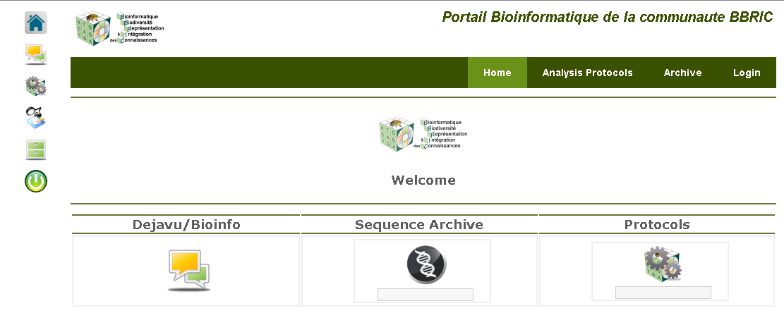
https://bbric.toulouse.inra.fr

Slide 12
https://bbric.toulouse.inra.fr
En termes d’analyse de données
Il n’y a pas UNE façon de faire les choses
Pour répondre à une question, les données et les programmes changent au fil du temps
On n’a pas forcément a priori connaissance de là où se trouve l’outil qui va permettre de répondre à une question
➔ On interroge le système BBRIC a partir d’un problème (ex: Bactérie/Assemblage)

Slide 13
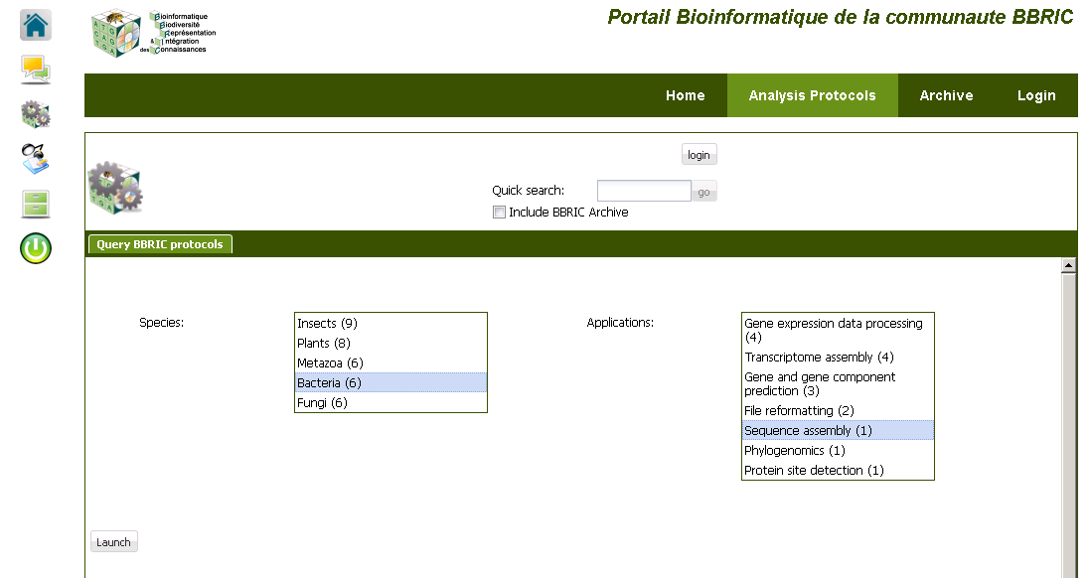
Protocoles d’analyses BBRIC

Slide 14
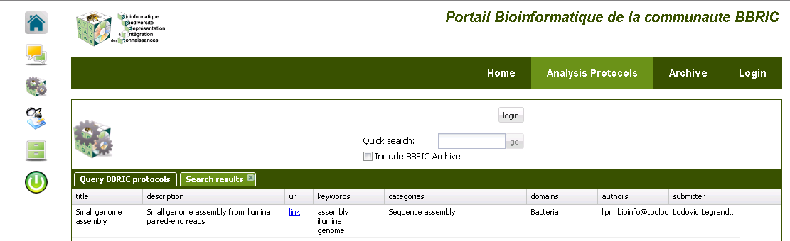
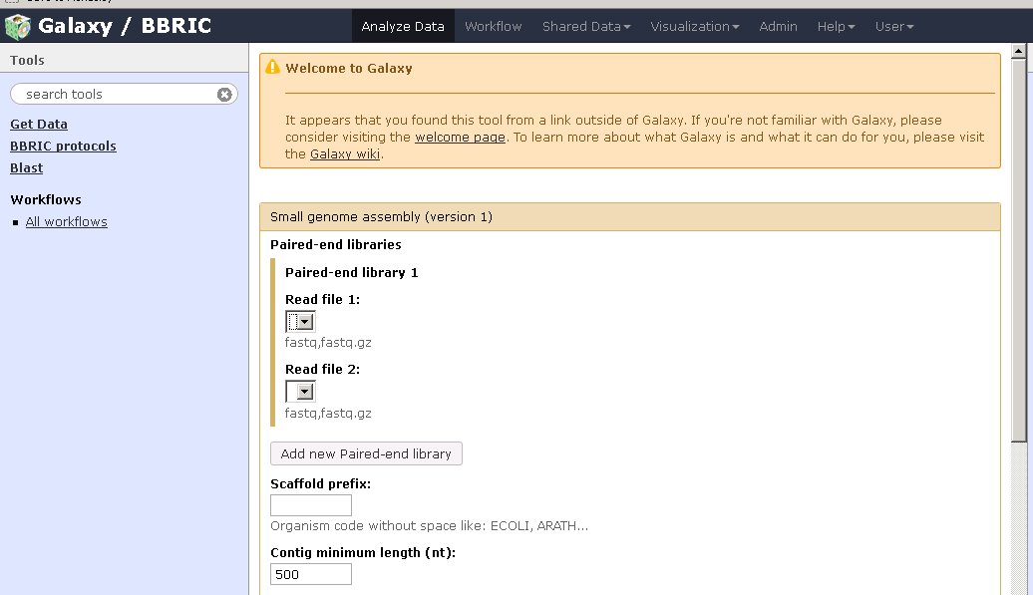
Protocoles d’analyses BBRIC
Le système propose la liste des programmes potentiellement pertinents avec un lien hypertexte qui renvoie vers le formulaire permettant de faire l’analyse

Slide 15
Présentation de l’Archive Séquences BBRIC
Ludovic Legrand

Slide 16
Archive BBRIC
Objectifs
Conserver sur le long terme les données « brutes » de séquence et les informations associées à la génération des données (métadonnées)
Faciliter la soumission des séquences aux banques publiques lors des publications
Fournir un minimum d’informations permettant l’analyse (automatique) des données

Slide 17
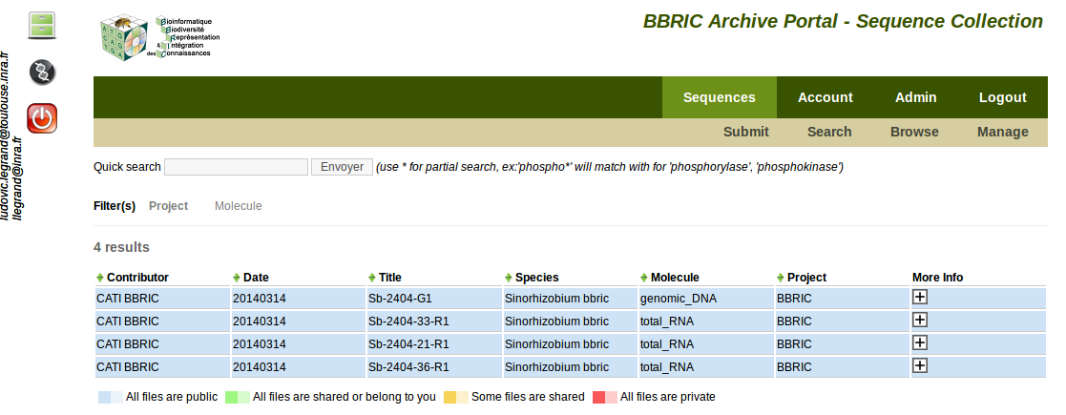
Interface Archive (1/2)
Liste de vos données
Recherche rapide
Filtrage et tri des données
Liste des données accessibles
Détails sur les données

Slide 18
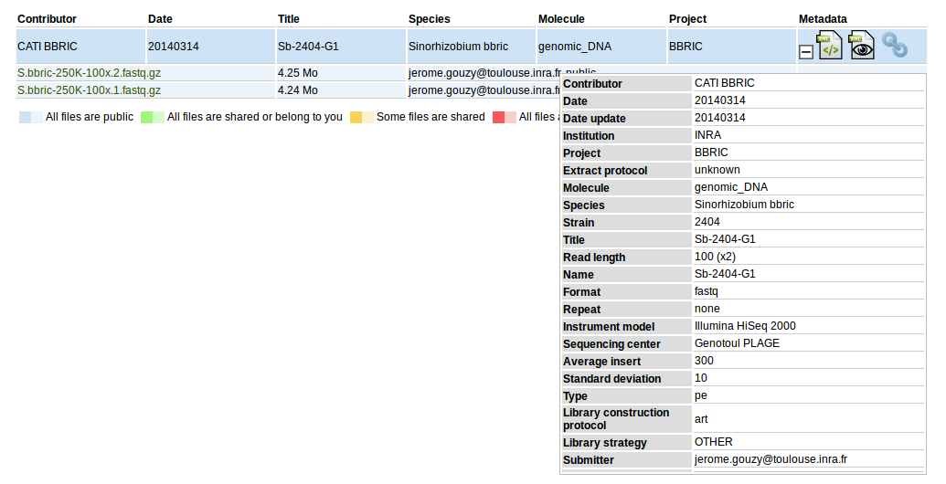
Interface Archive (2/2)
Détails
Visualisation des métadonnées
Téléchargement des métadonnées
Téléchargement des données
Résumé des métadonnées

Slide 19
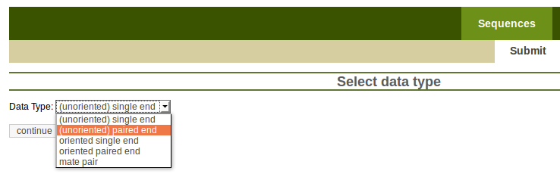
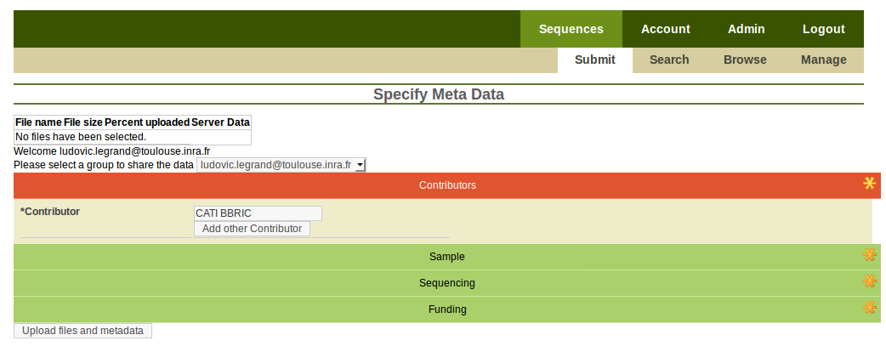
Soumission de séquences à l’Archive (1/4)
Choix du type de librairie
Personnes impliquées
dans la production de séquence

Slide 20
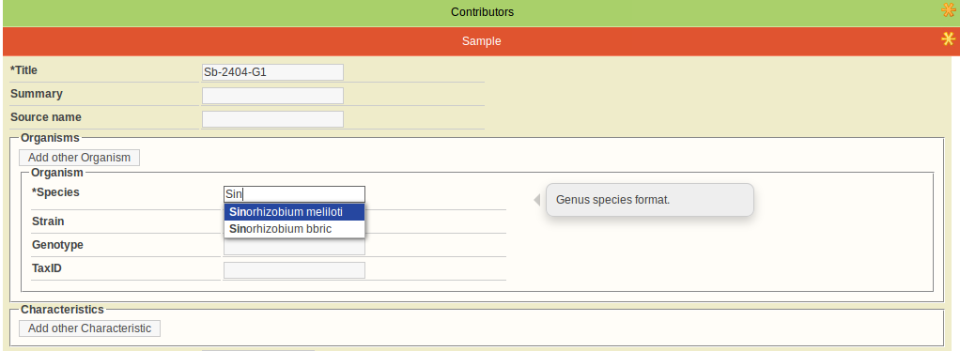
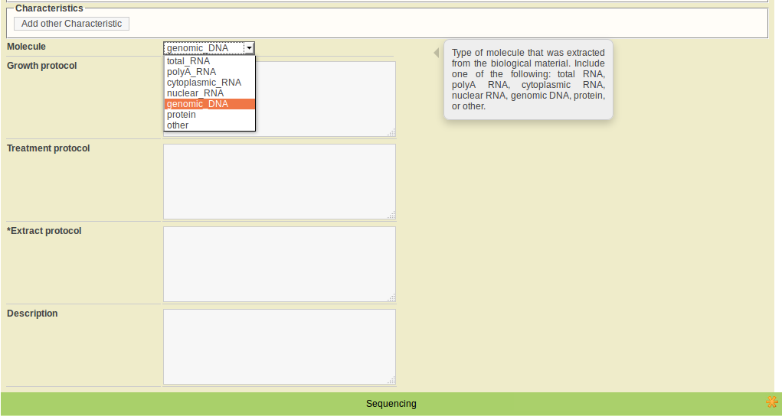
Soumission (2/4): Description de l’échantillon biologique
Informations générales
Métadonnées concernant l’organisme
Protocoles appliqués à l’échantillon

Slide 21
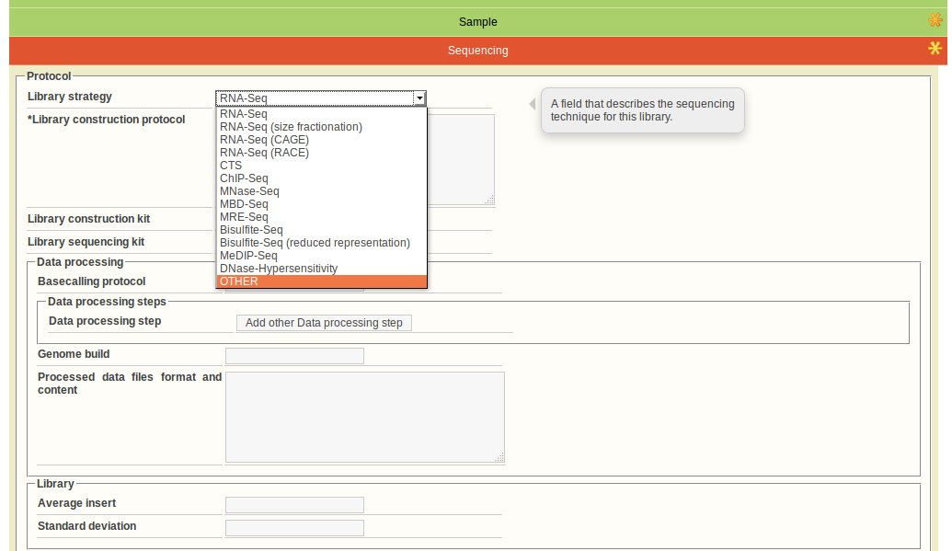
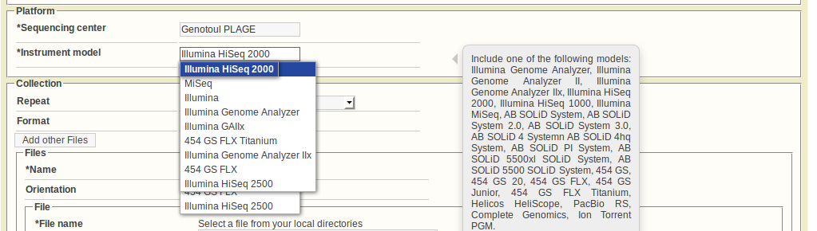
Soumission (3a/4): Description du protocole de séquençage
Informations provenant du centre de séquençage
Protocoles et informations
concernant le séquençage
Plateforme de séquençage

Slide 22
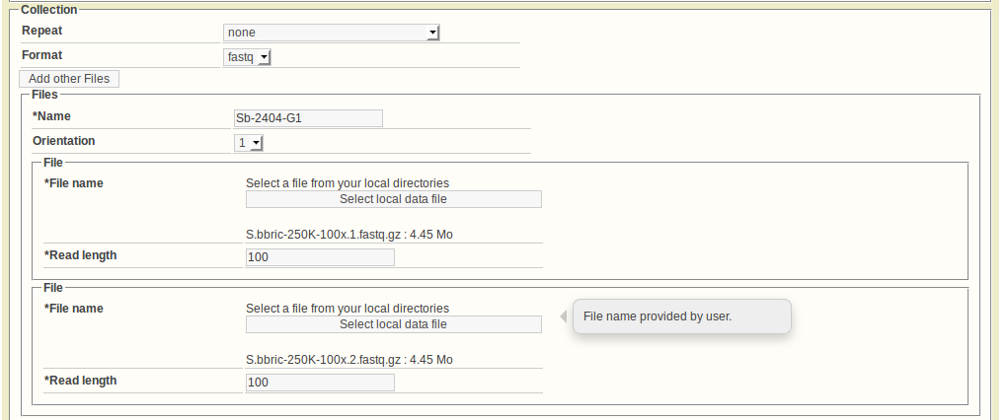
Soumission (3b/4): Upload des données
Nom du jeu de données
Taille des lectures
Sélection des fichiers
  directement à partir de son disque dur
  liste de fichiers après un transfert par ftp

Slide 23
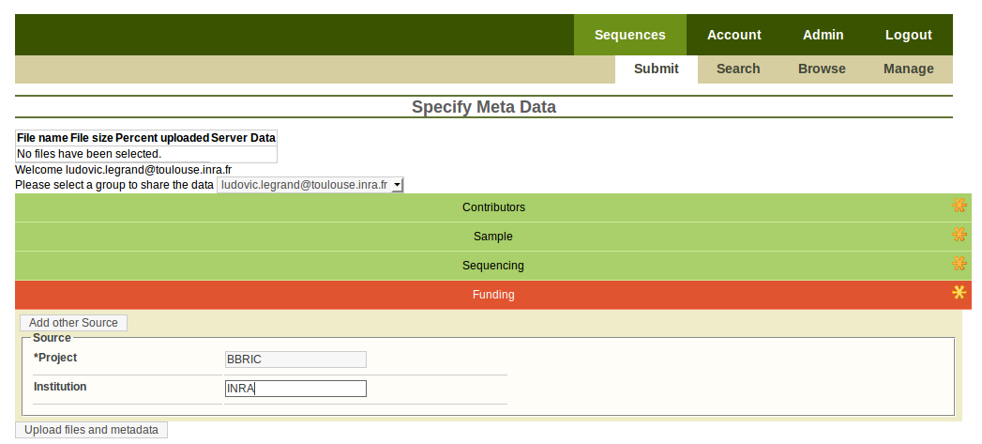
Soumission (4/4) Financement et soumission
Informations sur le financement

Slide 24
Contrôles d’intégrité et droits d’accès
Validation des métadonnées et des données
  contrôle de la taille des lectures
  contrôle d’intégrité sur les paires pour les données paired-end et mate-pairs
  ➔ Envoi d’un email (échec ou succès)
Possibilité d’associer les données à des groupes d’utilisateurs

Slide 25
Présentation de l’environnement
web « Galaxy »
Sébastien Carrere

Slide 26
Portail web
Accès simplifié à de nombreux outils bioinformatiques
Moins puissant que la ligne de commande, mais suffisant pour beaucoup d'analyses
Projet international très actif, grande communauté
Aide : tutoriaux, videos d'exemple
  http://wiki.galaxyproject.org/Learn

Slide 27
Beaucoup de fonctionnalités
  Nombreuses formations dédiées à Galaxy
Aujourd'hui
  Utilisation de workflows conçus par BBRIC
  Lien avec l'architecture BBRIC
    Traitement de données issues de l'Archive

Slide 28
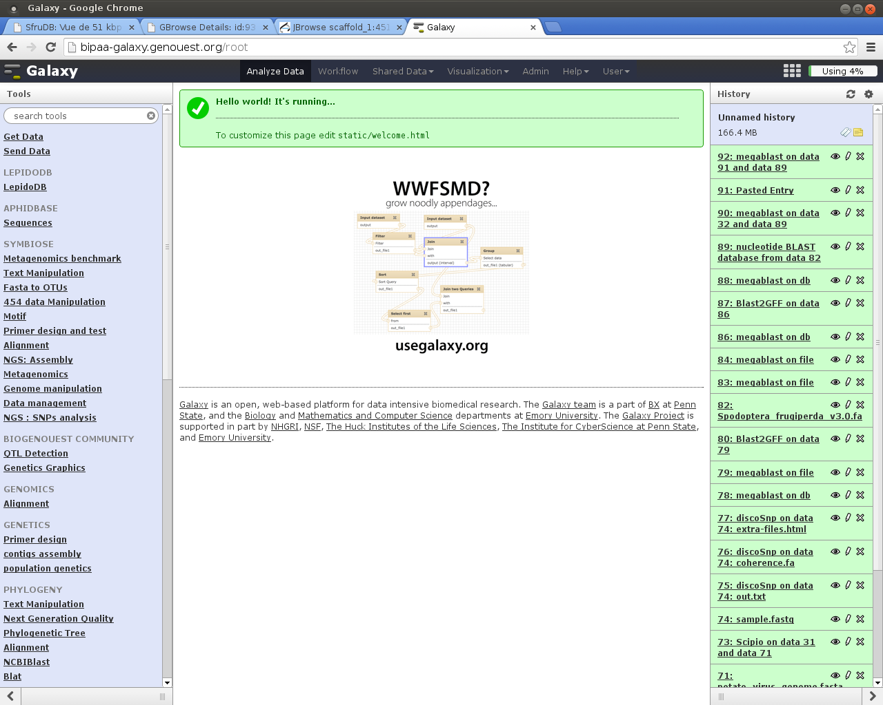
Historique
qui contient
des
Main screen
Liste d'outils
Datasets
Lancement des outils
Visualisation des résultats
...

Slide 29

Analyze Data
  Lancement d'outil, visualisation de résultats
Workflow
  Conception et utilisation de workflows
Shared Data
  Accès à des données mises à disposition par les administrateurs

Slide 30
Sources de données multiples
  Upload depuis le portail web
  Shared Data
  Archive BBRIC
  FTP
Volume total limité par utilisateur
  Quota défini par l'administrateur

Slide 31
Chaque dataset :
- Résultat d'un outil
- Donnée récupérée (upload, archive)
Aperçu du contenu
Modification
-nom
-type
Les datasets s'empilent
au fur et à mesure
Suppression
Gris = outil pas encore lancé
Jaune = l'outil s'exécute
Vert = terminé avec succès
Rouge = terminé avec une erreur

Slide 32
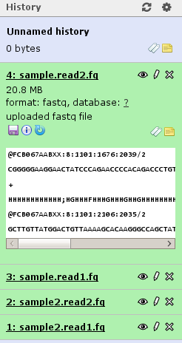
Détails d'un dataset : clic sur le titre
Télécharger le fichier
Statistiques/aperçu
Infos sur l'origine
Relancer l'outil
avec les mêmes paramètres

Slide 33
Menu de l'historique
Nom de l'historique

Slide 34
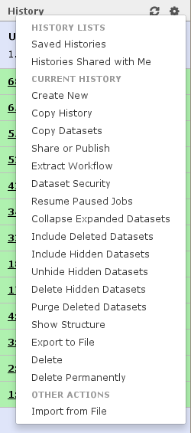
Liste de nos historiques
Historiques partagés par d'autres
Nouvel historique
Partage de l'historique actuel
Création de workflow
Suppression de l'historique actuel

Slide 35
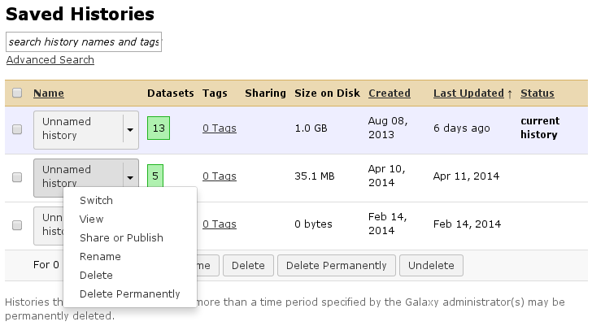

Slide 36
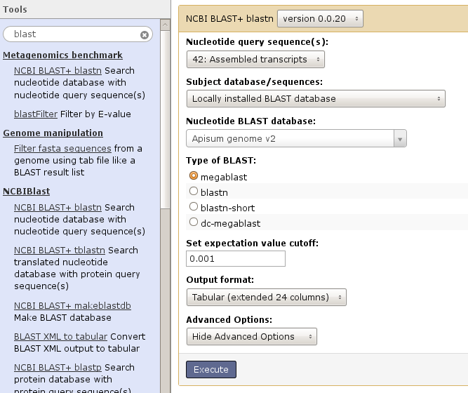
Lancement d'un outil
1. Choix d'un outil
2. Réglages
des options
3. Lancement du calcul
(crée un nouveau dataset)

Slide 37
Comment créer les premiers datasets ?
  Depuis l'archive BBRIC
  Depuis les Shared data
  Upload d'un fichier
  ...

Slide 38
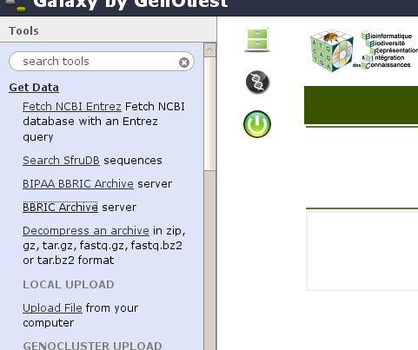
Depuis l'archive : outil « BBRIC Archive »

Slide 39
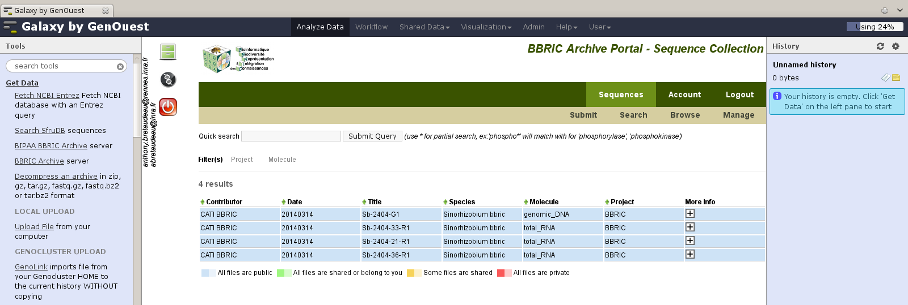
Depuis l'archive : choix d'un jeu de données

Slide 40
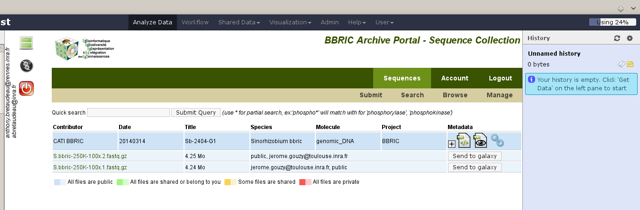
Depuis l'archive : import dans galaxy

Slide 41
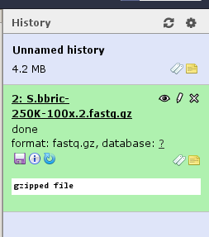
Depuis l'archive BBRIC : nouveau dataset

Slide 42
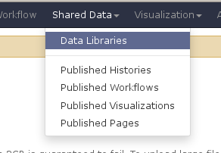
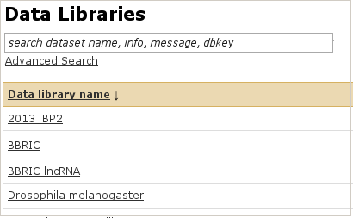
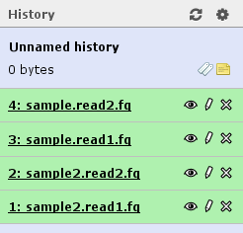
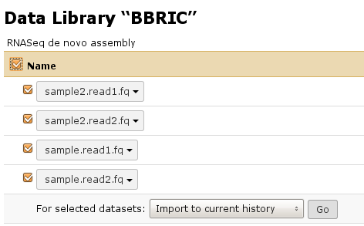
Depuis les « data libraries »

Slide 43
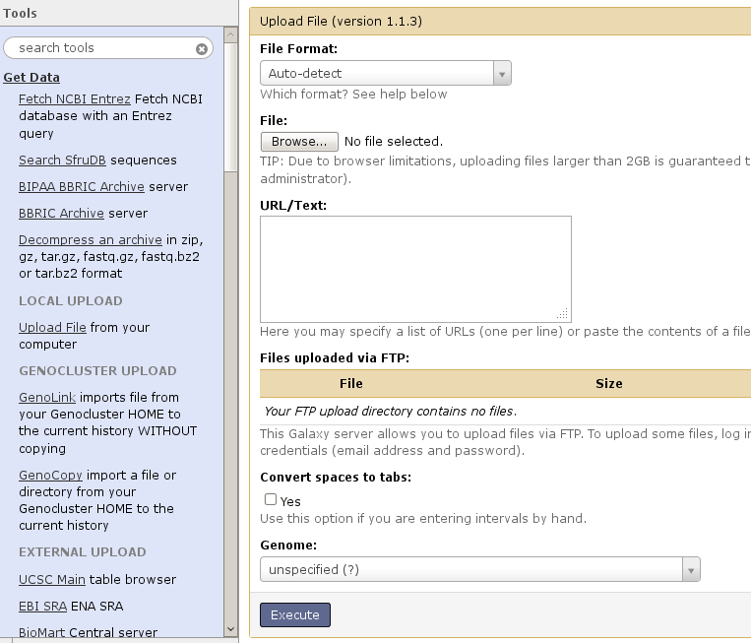
Upload de fichier

Slide 44

ASSEMBLAGE DE NOVO DE TRANSCRIPTOMES AVEC MESURE DE L’EXPRESSION PAR BANQUE
(DONNÉES: LECTURES ILLUMINA RNASEQ)
Responsable et intervenant principal: Sébastien Carrere
Expert: Anthony Bretaudeau
Relecteur: Erika Sallet

Slide 45
Plan
Introduction générale sur le RNASeq
  Vue d’ensemble des grandes étapes dont l’analyse par assemblage de novo de transcriptome et la mesure de l’expression
L’assemblage de novo de transcriptome
  Traitement initial des reads
    Élimination des artefacts
  L’assemblage de novo
    Filtrage/Normalisation des reads par couverture des k-mers
    Cas de Trinity
    Qualité de l’assemblage
  Mesure de l’expression par banque
    Mapping
    Filtrage et comptage

Slide 46
Le RNASeq
Définition générale
La technique d’analyse RNASeq permet de faire une étude qualitative et quantitative des différents transcrits d’un ou plusieurs échantillons. Elle comprend un séquençage sur toute ou une grande partie de la longueur de chaque transcrit.
Applications
Annotation
Identifier des transcrits/gènes, des exons, des jonctions intron/exon, des TSS, des sites polyA, ncRNAs, trans-splicing, etc.
Quantification
Mesurer des différences d’expression, de splicing alternatif, des TSS alternatifs, des sites polyA alternatifs entre un ou plusieurs groupes/traitements.

Slide 47
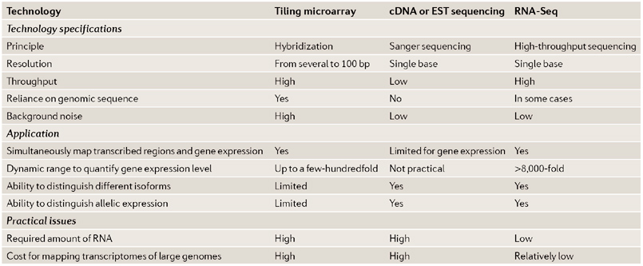
Le RNASeq: comparatif
Wang Z et al. RNA-Seq: a revolutionary tool for transcriptomics, Nature Reviews Genetics 10, 57-63 (January 2009)
Le RNASeq permet d’identifier des nouveaux transcrits, en étudiant l’expression des gènes.
Notes:
Rapide : le RNAseq combine les 2 précédentes approches: decouvertes de transcrits et mesure d’expression

Slide 48
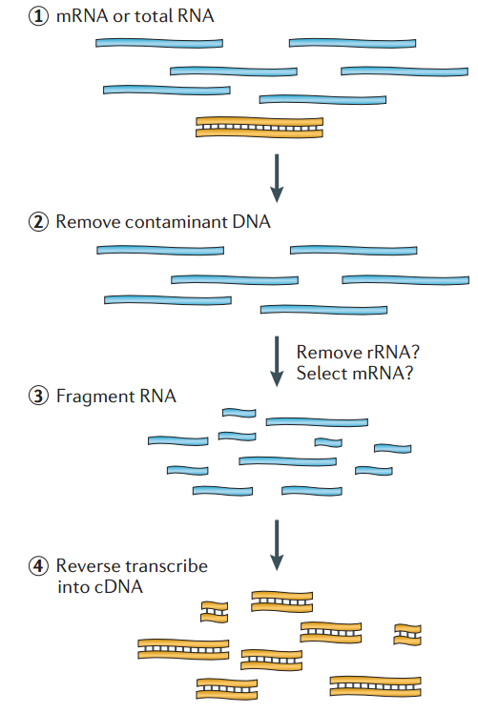
Le RNASeq: protocole expérimental
Types de librairies:
Single read
Paired-end
Options du Paired-end
Double brin
Brin spécifique
Martin & Wang (2011) Nat. Rev. Gen. 12,671
Notes:
Comment sont construites les lib RNAseq pour mieux comprendre les étapes de nettoyage bioinfo qui vont suivre

Slide 49
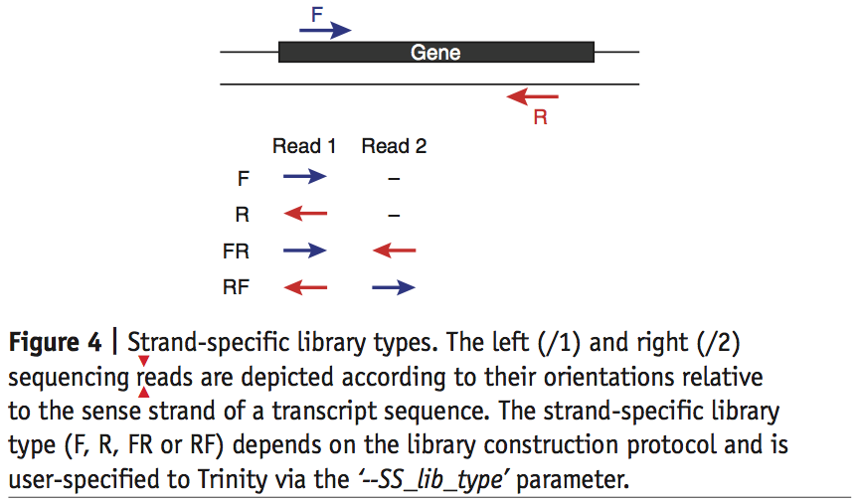
Le RNASeq: types de librairie brin spécifique
Librairie brin spécifique: les reads obtenues par séquençage conservent l’information du brin transcrit de l’ARNm dont elles sont issues.
=> facilite la découverte de transcrits (sens et anti-sens), l’annotation des génomes, la quantification de l’expression.
Single read
Paired-end
Haas B et al. (2013) Nature Protocols
Notes:
Bien connaître et bien renseigner l’archive pour traitement bioinfo

Slide 50
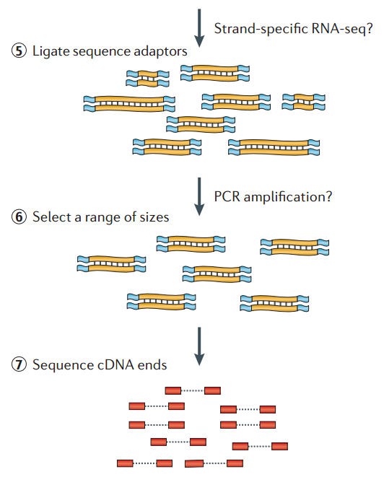
Le RNASeq: protocole expérimental
Martin & Wang (2011) Nat. Rev. Gen. 12,671
Notes:
Schema data generation Martin & Wang (2011) Nat. Rev. Gen. 12,671

Slide 51
Le RNASeq: des raw reads à …
Paired-end Raw reads
read.left.fq (/1)
read.right.fq (/2)
Format FASTQ
Nom
@61G9EAAXX100520:5:100:10000:5699/1
ATTGAGGAATAGTAATAAACGGAGGACTATTTAACCTGTTTCCTTTCTTTACGTTTTTTAAATCCTTT
+
DDDDABBD?DDDCDDDDD?DD5DDD:CB=DACBCCDDBB:BCCCBBA=?AABBABBBBBBB@B=BAAA
Séquence
Score Qualités
@61G9EAAXX100520:5:100:10000:5699/2
AGTCGCTGTGCCTTACATACAGCTGCTAAGGATCCTTTTCGATCTAAAAATTCGCTCCGGTGTAACAG
+
EDGFGGFGGGBGGGGDFEGEFGGGGGDGGDDFBDG?DFFEGEEFEFD?EFBDDGDGGD=AEEBEEDBD

Slide 52
Le RNASeq: … aux transcrits assemblés
Paired-end Raw reads
reads
assemblage
Contig 1
Contig 2
GGCTTCACCATCTCATATCTTATTATACCCCAGAAGACGTGC
Notes:
Ce sont ces extremités que l’on va utiliser pour construire les transcrits

Slide 53
Le RNASeq: analyse de données
Raw reads
Génome de référence?
Wang Z et al. (January 2009) Nature Reviews Genetics 10, 57-63
Martin & Wang (2011) Nat. Rev. Gen. 12,671
Notes:
Y-a-t-il un genome de reference?
2 stratégies possibles: avec et sans génome de référence.

Slide 54
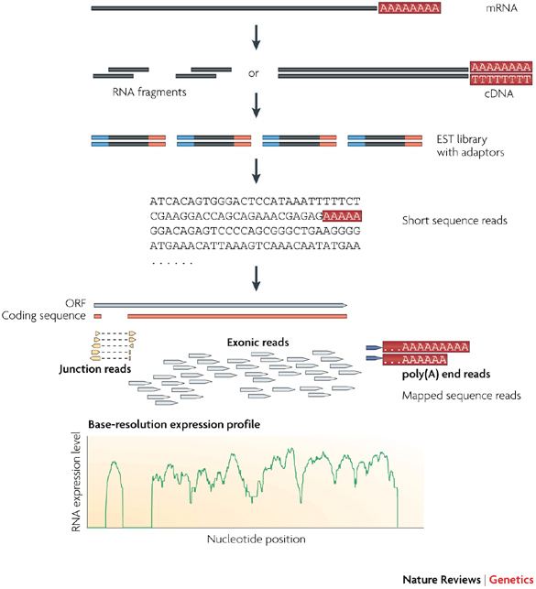
Le RNASeq: analyse de données
Raw reads
oui
Génome de référence?
Mapper
Assembler
Expression
Wang Z et al. (January 2009) Nature Reviews Genetics 10, 57-63
Martin & Wang (2011) Nat. Rev. Gen. 12,671
Notes:
On aligne les reads directement sur la référence afin de pouvoir faire une annotation et/ou une quantification de l’expression.

Slide 55
Le RNASeq: analyse de données
Raw reads
oui
Génome de référence?
Mapper
Assembler
Expression
Annotation de génomes bactériens
Mesure de l’expression
Wang Z et al. (January 2009) Nature Reviews Genetics 10, 57-63
Martin & Wang (2011) Nat. Rev. Gen. 12,671
Notes:
Ne pas aborder le cas avec génome de reference, il sera traité par les autres modules.

Slide 56

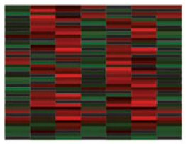
Le RNASeq: analyse de données
Raw reads
oui
Génome de référence?
non
Mapper
Assembler
Expression
Assembler
Mapper
Expression
Quantification de l’expression
Annotation de génomes bactériens
Mesure de l’expression
Wang Z et al. (January 2009) Nature Reviews Genetics 10, 57-63
Martin & Wang (2011) Nat. Rev. Gen. 12,671
Notes:
Sans genome de reference, il faut utiliser une approche dite de novo.
Reconstituer les transcrits en alignant les reads.
Puis dans un second temps utiliser le transcriptome de reference obtenu pour quantifier l’expression des transcrits sur les echantillons.

Slide 57
Le RNASeq: analyse de données
Raw reads
oui
Génome de référence?
non
Mapper
Assembler
Expression
Assembler
Mapper
Expression
Quantification de l’expression
Module Annotation de génomes bactériens
Mesure de l’expression
Ce module
Wang Z et al. (January 2009) Nature Reviews Genetics 10, 57-63
Martin & Wang (2011) Nat. Rev. Gen. 12,671
Notes:
Sans génome de référence, il faut utiliser une approche dite de novo
C’est précisément cette approche que nous allons traiter dans ce module et qui est implémenté dans le pipeline.
Ces objectifs dépendent grandement des étapes expérimentales en amont et des choix qui ont été faits qui impactent l’analyse en aval.
Pas besoin de décrire les étapes expérimentales, mais insister sur les choix cruciaux/essentiels à chacune d’elle pour maximiser les chances d’obtenir de bons résultats.

Slide 58
Le pipeline: fonctionnement général
Librairies Paired-end
brin spécifique
Sample 1
fichier fastq /1
Sample 1
fichier fastq /2
Périmètre du pipeline d’analyse RNASeq
Pas de génome de référence
Organisme eucaryote
Données Illumina
Sample 2
fichier fastq /1
Sample 2
fichier fastq /2
Traitement initial
Sample 1
fichier fastq /1
Sample 1
fichier fastq /2
Fichiers nettoyés
Sample 2
fichier fastq /1
Sample 2
fichier fastq /2
Assemblage
de novo
Mesure de l’expression par banque
Transcriptome de référérence
Comptage par transcrit
Comptage par gène
Comptage par transcrit
Comptage par gène
Notes:
Schema synthétique du pipeline: 3 workflows
L’objectif du pipeline est double: un objectif qualitatif, se constituer un transcriptome de référence de novo, un quantitatif, pour mesurer l’abondance des transcrits pour chacune des banques.

Slide 59
Le RNASeq: étapes et choix pour le de novo
Assembler de novo un transcriptome de référence
Choix technique
Mesurer l’abondance des transcrits par banque
++
Design expérimental
Réplicats
Design expérimental
+++
Fonction du type d’ARN
RNA Prep
Nb méthodes d’enrichissements
RNA Prep
Eviter les normalisations DSN
+++
Librairie brin spécifique
++
Librairies Prep
Librairies Prep
+++
Reads Paired-end
++
++
Profondeur du séquençage
+++
+++
Séquençage
Multiplexage
Séquençage
+++
+++
Longueur des reads
++
+++
Analyse
Normalisation kmer
Analyse
- - -
+++
+++

Slide 60
Plan
Introduction générale sur le RNASeq
  Vue d’ensemble des grandes étapes dont l’analyse par assemblage de novo de transcriptome et la mesure de l’expression
L’assemblage de novo de transcriptome
  Traitement initial des reads
    Élimination des artefacts
  L’assemblage de novo
    Filtrage/Normalisation des reads par couverture des k-mers
    Cas de Trinity
    Qualité de l’assemblage
  Mesure de l’expression par banque
    Mapping
    Filtrage et comptage
Notes:
Simplifier le plan

Slide 61
Le pipeline: traitement initial
Librairies Paired-end
brin spécifique
Sample 1
fichier fastq /1
Sample 1
fichier fastq /2
Périmètre du pipeline d’analyse RNASeq
Pas de génome de référence
Organisme eucaryote
Données Illumina
Sample 2
fichier fastq /1
Sample 2
fichier fastq /2
Traitement initial
Sample 1
fichier fastq /1
Sample 1
fichier fastq /2
Fichiers nettoyés
Sample 2
fichier fastq /1
Sample 2
fichier fastq /2
Assemblage
de novo
Mesure de l’expression par banque
Transcriptome de référérence
Comptage par transcrit
Comptage par gène
Comptage par transcrit
Comptage par gène
Notes:
Schema synthétique du pipeline: 3 workflows
L’objectif du pipeline est double: un objectif qualitatif, se constituer un transcriptome de référence de novo, un quantitatif, pour mesurer l’abondance des transcrits pour chacune des banques.

Slide 62
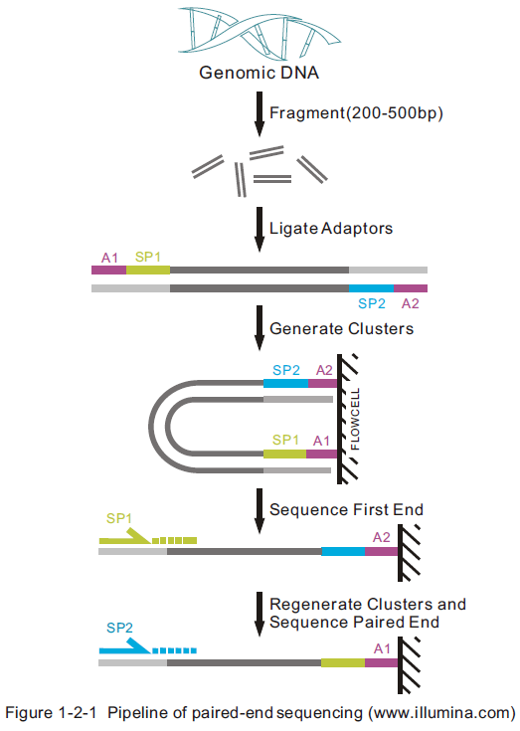
Élimination des artefacts: retrait des adaptateurs
Exemple: adaptateurs/primers (brin spécifique)
P5: A1 / SP1
5’AATGATACGGCGACCACCGAGATCTACACTCTTTCCCTACACGACGCTCTTCCGATCT
Index barcode primer:
5’ CAAGCAGAAGACGGCATACGAGAT
P7: A2 / barcode (8nt) / SP2
5’ GATCGGAAGAGCACACGTCT [barcode] ATCTCGTATGCCGTCTTCTGCTTG
Si adaptateurs non éliminés des reads
=> risque d’assembler des chimères car les reads provenant de différents transcrits peuvent se chevaucher sur ces séquences.
Notes:
Les adaptateurs sont incorporés à l’étape pré-PCR, et contribuent à l’amplification des fragments cDNA, ainsi qu’au séquençage et à l’identification de l’échantillon des reads. Néanmoins, les reads peuvent contenir les séquences adaptateurs/primers. Si on ne les enleve pas, cela risque de générer des chimeres car les reads provenant de transcrits différents vont se chevaucher sur ces séquences et etre associés dans un seul et meme transcrit.
NB: http://onetipperday.blogspot.fr/2012/08/three-ways-to-trim-adaptorprimer.html
Lors de la ligation des adaptateurs, il se peut qu’il y ait des appariements non spécifiques qui conduisent a des constructions adn artefactuelles ne correspondants a aucun transcrit existant. Ce qui va générer des reads qui ont le potentiel de dégrader la qualité de l’assemblage en empechant la formation des contigs. En effet, les reads correspondants a différents vrais transcrits peuvent par le biais de ces reads artefacts se chevaucher et créer des chimeres.

Slide 63
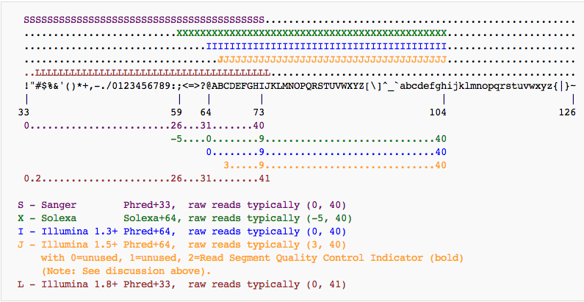
Élimination des artefacts: qualité des bases
Format FASTQ:
@61G9EAAXX100520:5:100:10000:5699/1
ATTGAGGAATAGTAATAAACGGAGGACTATTTAACCTGTTTCCTTTCTTTACGTTTTTTAAATCCTTT
+
DDDDABBD?DDDCDDDDD?DD5DDD:CB=DACBCCDDBB:BCCCBBA=?AABBABBBBBBB@B=BAAA
Read
Score Qualités
Encodage de la qualité (wikipedia)
Notes:
Grooming: etre sur de l’encodage de la qualité des bases entres les différentes librairies avant de commencer l’analyse au risque d’éliminer des sequences de bonne qualité et compromettre l’assemblage. Convertir vers un format identique comme sanger (phred 33).

Slide 64
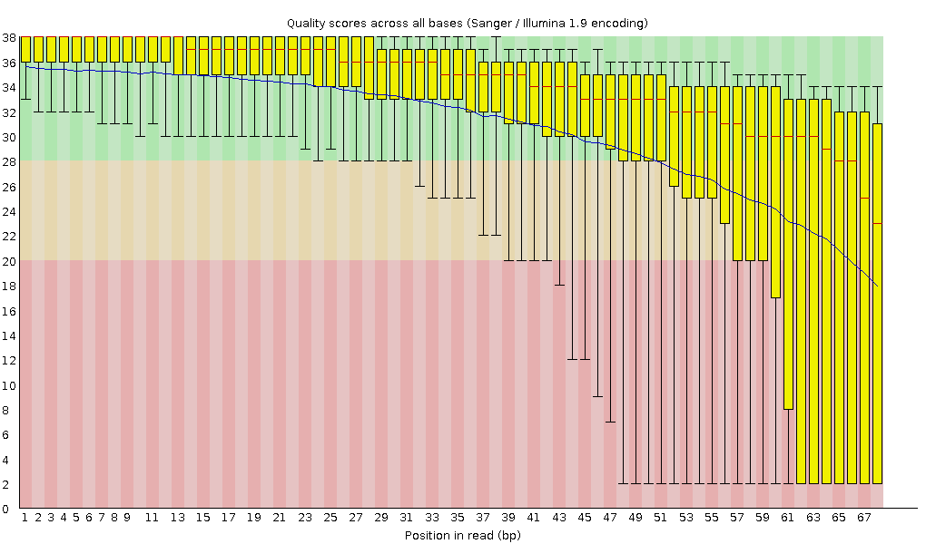
Élimination des artefacts: qualité des bases
Raw reads
Reads de mauvaise qualité en 3’

Slide 65

Élimination des artefacts: qualité des bases
Élimination des Ns en 5’ et en 3’ (si présents)
5’
read
3’
N
N
Élimination des queues polyA/T en 5’ et en 3’ (si taille ≥ 5)
5’
read
3’
AAAAAAA
AAAAAA
Élimination des bases en 3’ (si qualité < 20)
5’
read
3’
ATCGGG
Longueur ≥ 50 ?
oui
Qualité moyenne ≥ 25 ?
oui
Entropie ≥ 70 ?
oui
Reads de bonne qualité

Slide 66
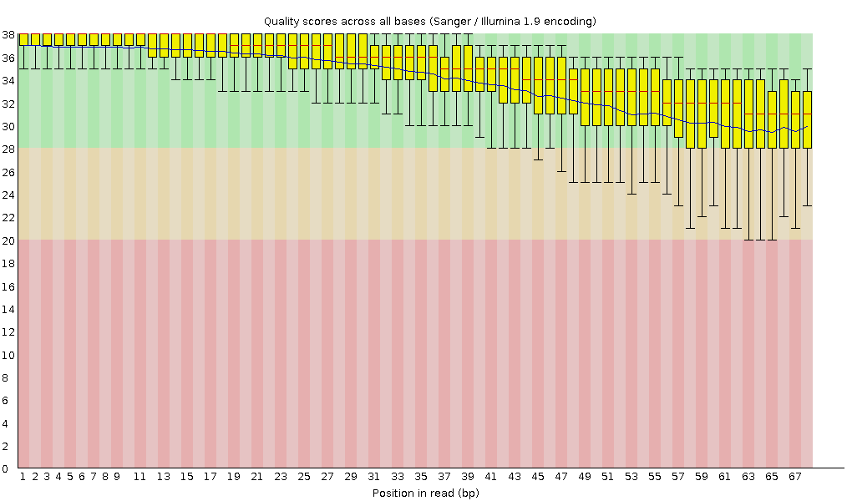
Élimination des artefacts: qualité des bases
Base-quality filtered reads

Slide 67
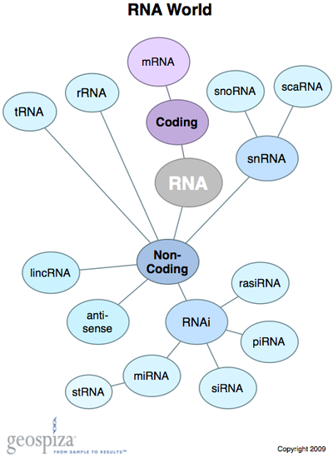
Élimination des artefacts: élimination des reads rRNA
« Ribosomal RNA (rRNA) is the most highly abundant component of RNA, comprising the majority (>80% to 90%) of the molecules present in a total RNA sample. Depletion of this rRNA fraction is desirable prior to performing an RNA-seq reaction, so that sequencing capacity can be focused on more informative parts of the transcriptome.»
O’Neil D et al. (2013) Curr Protoc Mol Biol.
Élimination des reads qui matchent dans des bases de données de rRNA
Todd Smith, "Small RNAs Get Smaller," Geospiza FinchTalk (2009)

Slide 68
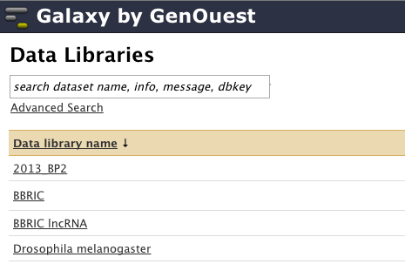
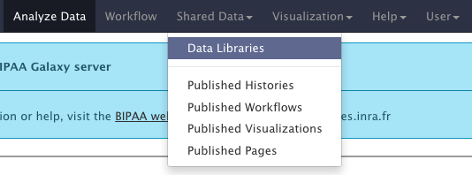
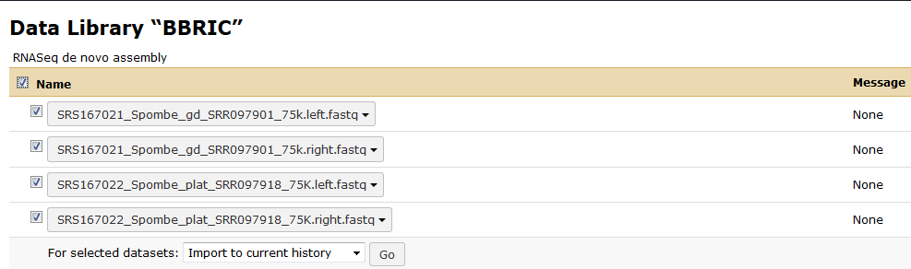

I. Traitement initial des reads
I.1. Chargement des données dans galaxy
Aller dans les Data Libraries
Cliquer sur la Data Library BBRIC
Sélectionner tous les fichiers (cliquer sur la case Name) et les charger dans l’historique

Slide 69
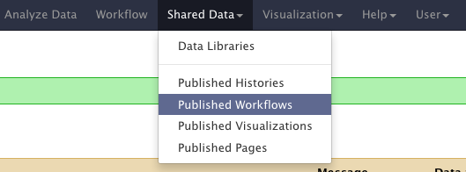
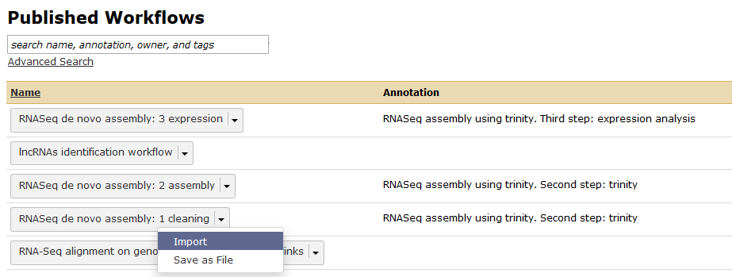
I. Traitement initial des reads
I.2. Chargement du pipeline cleaning
Aller dans les Published Workflows
Charger le workflow cleaning

Slide 70

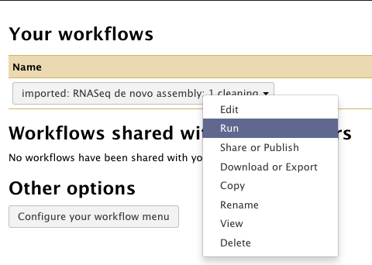
I. Traitement initial des reads
I.3. Paramétrage et exécution du pipeline cleaning
Cliquer sur le lien pour visualiser vos pipelines importés
Sélectionner Run pour utiliser le pipeline cleaning
Dans ce pipeline, les étapes qui requièrent un paramétrage sont les étapes 1 et 2 pour la sélection des données d’entrée, et enfin les étapes 5 et 6 pour le retrait des adaptateurs

Slide 71
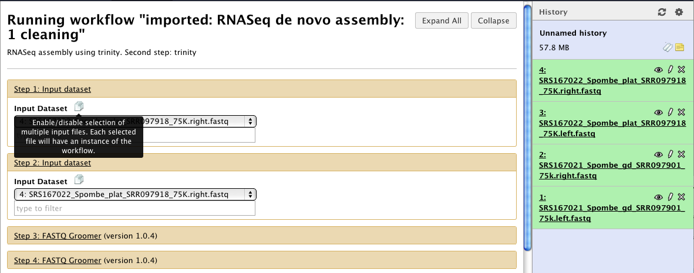
I. Traitement initial des reads
I.3. Paramétrage et exécution du pipeline cleaning
Activer la sélection multiple de fichiers pour les étapes 1 et 2
Cliquer pour activer la sélection multiple de fichiers
Votre historique actuel doit contenir les jeux de données chargés précédemment
Notes:
Remplace la diapo 87

Slide 72
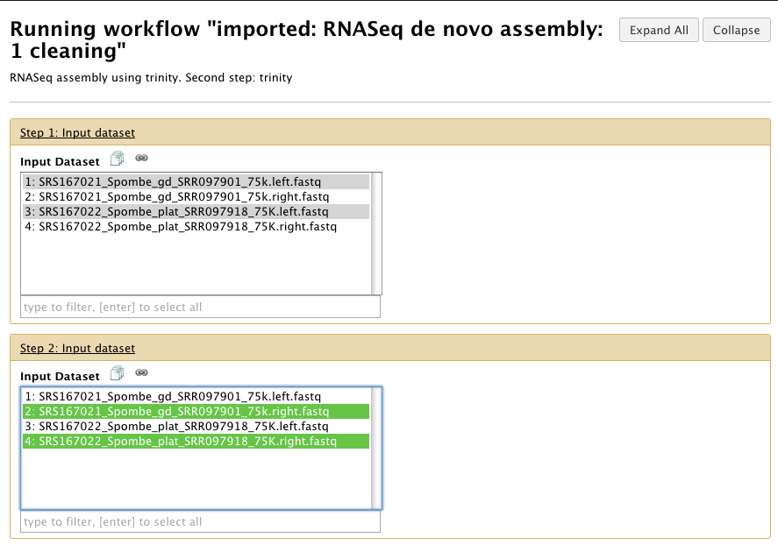
I. Traitement initial des reads
I.3. Paramétrage et exécution du pipeline cleaning
Sélectionner les jeux de données « left » pour l’étape 1 et « right » pour l’étape 2
Dans cette étape, vous sélectionnez 2 banques Spombe_gd et Spombe_plat et indiquez quels sont les lots de fichiers (left et right) pour chaque banque.
La sélection des fichiers left et right est distincte car chacun est traité indépendamment.
Notes:
Remplace la diapo 87

Slide 73
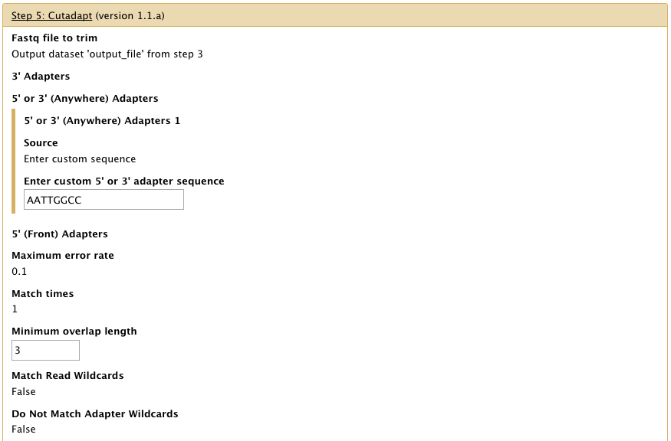
I. Traitement initial des reads
I.3. Paramétrage et exécution du pipeline cleaning
Paramétrer l’étape 5 pour les fichiers « left » des banques sélectionnés à l’étape 1
Remplacer la séquence de l’adaptateur par: AATGATACGGCGACCACCGAGATCTACACNNNNNNNNACACTCTTTCCCTACACGACGCTCTTCCGATCT
Remplacer la valeur du chevauchement minimum par:
49
Alternative: les séquences d’adaptateurs peuvent aussi etre retirées en utilisant d’autres outils comme FastQC ou prinseq.
Notes:
Remplace la diapo 87

Slide 74

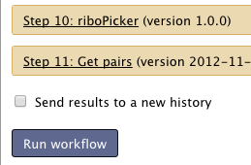
I. Traitement initial des reads
I.3. Paramétrage et exécution du pipeline cleaning
Paramétrer l’étape 6 pour les fichiers « right » des banques sélectionnés à l’étape 2
Remplacer la séquence de l’adaptateur par: GATCGGAAGAGCACACGTCTGAACTCCAGTCACNNNNNNNNATCTCGTATGCCGTCTTCTGCTTG
Remplacer la valeur du chevauchement minimum par:
46
Cliquer sur « run workflow » pour exécuter le pipeline
Notes:
Remplace la diapo 87

Slide 75
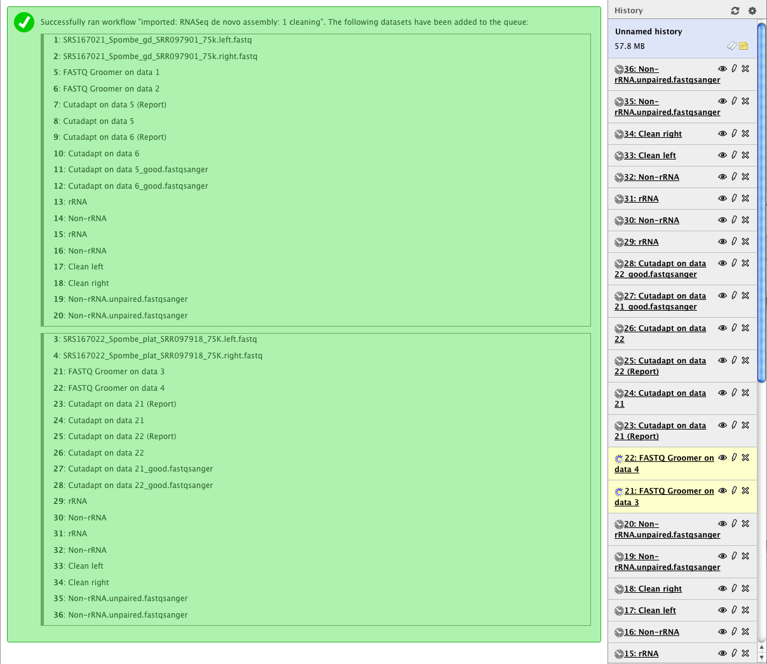
I. Traitement initial des reads
I.3. Paramétrage et exécution du pipeline cleaning
Le pipeline en cours d’exécution…
Instance du pipeline pour la banque Spombe_gd
Instance du pipeline pour la banque Spombe_plat
Notes:
Remplace la diapo 87

Slide 76




I. Traitement initial des reads
I.3. Paramétrage et exécution du pipeline cleaning
Fin d’exécution du pipeline cleaning: fichiers « left » et « right » nettoyés / banque
fichiers « left » et « right » nettoyés et renommés / banque
Fichiers de sortie pour la banque Spombe_plat
Fichiers de sortie pour la banque Spombe_gd
Cliquer pour éditer les attributs (dont le nom du fichier)
Editer le nom du fichier en rajoutant le nom de la banque par exemple
Notes:
Remplace la diapo 87

Slide 77

I. Traitement initial des reads
Hors TP: contrôle qualité avec FastQC
Dans le menu déroulant, sélectionner le fichier fastq,
puis exécuter FastQC
FastQC se trouve dans GALAXY TOOLS
NGS: QC and manipulation
  FASTQC: FASTQ/SAM/BAM
Exercice subsidiaire: exécuter FastQC sur les fichiers avant et après nettoyage et comparer les résultats
Notes:
Remplace la diapo 87

Slide 78
Plan
Introduction générale sur le RNASeq
  Vue d’ensemble des grandes étapes dont l’analyse par assemblage de novo de transcriptome et la mesure de l’expression
L’assemblage de novo de transcriptome
  Traitement initial des reads
    Élimination des artefacts
  L’assemblage de novo
    Filtrage/Normalisation des reads par couverture des k-mers
    Cas de Trinity
    Qualité de l’assemblage
  Mesure de l’expression par banque
    Mapping
    Filtrage et comptage
Notes:
Simplifier le plan

Slide 79
Le pipeline: assemblage de novo
Librairies Paired-end
brin spécifique
Sample 1
fichier fastq /1
Sample 1
fichier fastq /2
Périmètre du pipeline d’analyse RNASeq
Pas de génome de référence
Organisme eucaryote
Données Illumina
Sample 2
fichier fastq /1
Sample 2
fichier fastq /2
Traitement initial
Sample 1
fichier fastq /1
Sample 1
fichier fastq /2
Fichiers nettoyés
Sample 2
fichier fastq /1
Sample 2
fichier fastq /2
Assemblage
de novo
Mesure de l’expression par banque
Transcriptome de référérence
Comptage par transcrit
Comptage par gène
Comptage par transcrit
Comptage par gène
Notes:
Schema synthétique du pipeline: 3 workflows
L’objectif du pipeline est double: un objectif qualitatif, se constituer un transcriptome de référence de novo, un quantitatif, pour mesurer l’abondance des transcrits pour chacune des banques.

Slide 80
Assemblage de novo: normalisation kmer
L’assemblage de novo est très sensible
à la quantité de données, provenant notamment des gènes fortement exprimés,
au nombre d’erreurs (indiscernables de vrais variations pour les transcrits peu abondants).
=> consommation mémoire et temps de calcul très importants
Solution: réduire le jeu de données à un volume utile sans perte importante d’information afin d’accélérer et d’améliorer l’étape d’assemblage.
=> Normalisation par couverture de kmer
Notes:
L’excédent de reads correspondant aux gènes les plus fortement exprimés est inutile pour l’assemblage du transcriptome. Par la procédure de normalisation, montrer qu’on peut réduire le jeu de données à une taille utile, sans perte importante d’information, afin d’accélérer et d’améliorer l’étape d’assemblage. Cette procédure élimine la redondance pour les gènes fortement exprimés sans affecter les gènes plus faiblement exprimés.

Slide 81
K-MER ?
Découpage de toutes les lectures en sous séquences de même taille (k), appelées K-mer
Deux K-mer vont être liés si leurs séquences ne divergent que par le premier nucléotide pour l’un et par le dernier pour l’autre
Seq1: AATGCCGA Seq2: TGCCGAGA
Découpage des séquences en K-mer avec k=4
Seq1: AATG ATGC TGCC GCCG CCGA
Seq2: TGCC GCCG CCGA CGAG GAGA
Les séquences ont des K-mer commun
Création du graphe de de Bruijn
ATG
TGC
GCC
CCG
CGA
GAG
Un K-mer est présent
qu’une fois dans le graphe
AATG ATGC TGCC GCCG CCGA CGAG GAGA
Lecture du graphe de de Bruijn AATGCCGAGA

Slide 82
Assemblage de novo: normalisation kmer
reads
Read paired-end
erreur
Adapté de Brown T (2014) Khmer protocols
Notes:
L’excédent de reads correspondant aux gènes les plus fortement exprimés est inutile pour l’assemblage du transcriptome. Par la procédure de normalisation, montrer qu’on peut réduire le jeu de données à une taille utile, sans perte importante d’information, afin d’accélérer et d’améliorer l’étape d’assemblage. Cette procédure élimine la redondance pour les gènes fortement exprimés sans affecter les gènes plus faiblement exprimés.

Slide 83
Assemblage de novo: normalisation kmer
reads
k
Calculs de la couverture moyenne des kmers sur la read
Read paired-end
erreur
Adapté de Brown T (2014) Khmer protocols
Notes:
Remplace la diapo 93

Slide 84
Assemblage de novo: normalisation kmer
reads
k
Élimination des reads qui couvre une région déjà hautement couverte. (seuil moyen de couverture des kmers=30)
Read paired-end
erreur
Adapté de Brown T (2014) Khmer protocols
Notes:
Remplace la diapo 94

Slide 85
Assemblage de novo: normalisation kmer
reads
Élimination des reads qui contiennent des erreurs (région hautement couverte)
Read paired-end
erreur
Adapté de Brown T (2014) Khmer protocols
Notes:
L’excédent de reads correspondant aux gènes les plus fortement exprimés est inutile pour l’assemblage du transcriptome. Par la procédure de normalisation, montrer qu’on peut réduire le jeu de données à une taille utile, sans perte importante d’information, afin d’accélérer et d’améliorer l’étape d’assemblage. Cette procédure élimine la redondance pour les gènes fortement exprimés sans affecter les gènes plus faiblement exprimés.

Slide 86

Assemblage de novo: normalisation kmer
Haas B et al. (2013) Nature Protocols
La normalisation (par couverture des kmers) permet de réduire le jeu de données à une taille utile, sans perte importante d’information, afin d’accélérer et d’améliorer l’étape d’assemblage.
Notes:
L’excédent de reads correspondant aux gènes les plus fortement exprimés est inutile pour l’assemblage du transcriptome. Par la procédure de normalisation, montrer qu’on peut réduire le jeu de données à une taille utile, sans perte importante d’information, afin d’accélérer et d’améliorer l’étape d’assemblage. Cette procédure élimine la redondance pour les gènes fortement exprimés sans affecter les gènes plus faiblement exprimés.

Slide 87
Assemblage de novo: approche générale

Slide 88
Assemblage de novo: approche générale
Composante/locus
Isoformes
Paralogues
variants alléliques

Slide 89
Fichier sortie de Trinity
Sortie de Trinity: Fichier fasta des transcrits assemblés
>comp18_c0_seq1 len=608 path=[7155:0-276 12558:277-339 11658:340-607]
CTCTCACTCAAAGTTGCACCTTAACCAAACAAATTAAATCAAAATGGGTCGTATGCATAG
CAAAGGAAAGGGTATCGCTTCTTCCGCTTTACCCTACGTTCGCTCTCCCCCTGCTTGGTG
CAAGGCTGATGCCGACTCCGTTGTCGAGCAAATTCTTAAGTTCTCCAAGAAGGGTATGTC
CCCTTCTCAAATTGGTGTGACTCTCCGTGACTCTCATGGAATTCCTCAAGTTCGTTTCAT
CACTGGTCAAAAGATCATGCGTATCTTGAAGGCTAATGGTATGCCACTTTTACTTAGTTA
TTAAAGCCTCTGATTGGTTTTGTGTGCTGACAGAGTGATAGGTCTTGCTCCCGAGCTCCC
CGAGGATCTCTACAATCTTATTAAGAAGGCTGTTTCCGTCCGCAAGCATTTGGAACGTAA
CCGTAAGGATAAGGACTCCAAGTTCCGTTTGATTCTTATTGAGTCTCGTATCCACCGTCT
TGCTCGTTACTACAGAAAGGTCGGTGCTCTTCCCCCTACCTGGAAGTACGAATCTGCTAC
TGCTTCTGCTTTGGTTGCTTAAGTTAGTAGAAAGTGAGCCCTTAATTGAAGCTTGCTTAG
GTCTTCTT
>comp18_c0_seq2 len=545 path=[7155:0-276 11658:277-544]
CTCTCACTCAAAGTTGCACCTTAACCAAACAAATTAAATCAAAATGGGTCGTATGCATAG
CAAAGGAAAGGGTATCGCTTCTTCCGCTTTACCCTACGTTCGCTCTCCCCCTGCTTGGTG
CAAGGCTGATGCCGACTCCGTTGTCGAGCAAATTCTTAAGTTCTCCAAGAAGGGTATGTC
CCCTTCTCAAATTGGTGTGACTCTCCGTGACTCTCATGGAATTCCTCAAGTTCGTTTCAT
CACTGGTCAAAAGATCATGCGTATCTTGAAGGCTAATGGTCTTGCTCCCGAGCTCCCCGA
GGATCTCTACAATCTTATTAAGAAGGCTGTTTCCGTCCGCAAGCATTTGGAACGTAACCG
TAAGGATAAGGACTCCAAGTTCCGTTTGATTCTTATTGAGTCTCGTATCCACCGTCTTGC
TCGTTACTACAGAAAGGTCGGTGCTCTTCCCCCTACCTGGAAGTACGAATCTGCTACTGC
TTCTGCTTTGGTTGCTTAAGTTAGTAGAAAGTGAGCCCTTAATTGAAGCTTGCTTAGGTC
TTCTT

Slide 90

Gestion des fusions de transcrits dans Trinity
Détection des fusions de transcrits
Haas B et al. (2013) Nature Protocols
Le coefficient de Jaccard permet de détecter les fusions de transcrits dans les génomes à forte densité de gènes qui peuvent se chevaucher sur leurs UTRs.
Notes:
Remplace la diapo 100

Slide 91

II. Assemblage de novo
II.1. Chargement du pipeline assembly
Aller dans les Published Workflows
Charger le workflow assembly

Slide 92


II. Assemblage de novo
II.1. Chargement du pipeline assembly
Cliquer sur le lien pour visualiser vos pipelines importés
Sélectionner Run pour utiliser le pipeline assembly

Slide 93

II. Assemblage de novo
II.2. Paramétrage et exécution du pipeline assembly
Sélectionner les fichiers d’entrée pour les étapes 1 (Spombe_gd/plat clean left) et 2 (Spombe_gd/plat clean right)
Dans les étapes 1 et 2, vous sélectionnez les lots de fichiers clean left (étape 1) et clean right (étape 2) obtenus précédemment et indépendamment des banques.
Le pipeline compile tous les fichiers left puis right pour ne travailler qu’avec 1 seul fichier left et un seul fichier right et assembler le transcriptome

Slide 94

II. Assemblage de novo
II.2. Paramétrage et exécution du pipeline assembly
Paramétrage de l’étape 3 de normalisation par la couverture des kmers
Les banques sont du type brin spécifique en RF (sélectionner cette option)

Slide 95


II. Assemblage de novo
II.2. Paramétrage et exécution du pipeline assembly
Paramétrage de l’étape 4 d’assemblage de novo avec Trinity
Les banques sont du type brin spécifique en Reverse-Forward (sélectionner cette option)
Cocher l’option Jaccard Clip Options (Spombe est connu pour etre un genome a forte densité de genes)
Cliquer sur « run workflow » pour exécuter le pipeline

Slide 96

II. Assemblage de novo
II.2. Paramétrage et exécution du pipeline assembly
Le pipeline en cours d’exécution…

Slide 97

II. Assemblage de novo
II.2. Paramétrage et exécution du pipeline assembly
Visualisation du fichier fasta contenant les transcrits assemblés
1784 transcrits assemblés

Slide 98


II. Assemblage de novo
II.2. Paramétrage et exécution du pipeline assembly
Suppression des fichiers cachés
Sélectionner et confirmer la suppression

Slide 99


II. Assemblage de novo
II.2. Paramétrage et exécution du pipeline assembly
Purge des fichiers supprimés
Sélectionner et confirmer la purge

Slide 100
Plan
Présentation et organisation
Introduction générale sur le RNASeq
  Vue d’ensemble des grandes étapes dont l’analyse par assemblage de novo de transcriptome et la mesure de l’expression
L’assemblage de novo de transcriptome
  Traitement initial des reads
    Élimination des artefacts
  L’assemblage de novo
    Filtrage/Normalisation des reads par couverture des k-mers
    Cas de Trinity
    Qualité de l’assemblage
  Mesure de l’expression par banque
    Mapping
    Filtrage et comptage
Notes:
Simplifier le plan

Slide 101
Le pipeline: mesure de l’expression par banque
Librairies Paired-end
brin spécifique
Sample 1
fichier fastq /1
Sample 1
fichier fastq /2
Périmètre du pipeline d’analyse RNASeq
Pas de génome de référence
Organisme eucaryote
Données Illumina
Sample 2
fichier fastq /1
Sample 2
fichier fastq /2
Traitement initial
Sample 1
fichier fastq /1
Sample 1
fichier fastq /2
Fichiers nettoyés
Sample 2
fichier fastq /1
Sample 2
fichier fastq /2
Assemblage
de novo
Mesure de l’expression par banque
Transcriptome de référérence
Comptage par transcrit
Comptage par gène
Comptage par transcrit
Comptage par gène
Notes:
Schema synthétique du pipeline: 3 workflows
L’objectif du pipeline est double: un objectif qualitatif, se constituer un transcriptome de référence de novo, un quantitatif, pour mesurer l’abondance des transcrits pour chacune des banques.

Slide 102
Mesure de l’expression: alignement
Paired-end reads
Paramètres:
Intervalle de la taille d’insert
Nombre de hits
Alignement
reads
assemblage
Contig 1
Contig 2

Slide 103
Mesure de l’expression: taille d’insert
Paired-end reads
Taille d’insert autorisé: entre 100 et 500*
* Par défaut dans le pipeline
Alignement
reads
assemblage
Contig 1
Contig 2
Notes:
Remplace la diapo 107

Slide 104
Mesure de l’expression: nombre de hits
Nombre de hits autorisés: un seul hit autorisé, best hit, pour augmenter la spécificité du comptage.
Si N best hits, alignement aléatoire sur les un des N best hits.
Paired-end reads
Best hit unique
Best hits ex-aequo
reads
assemblage
Isoforme 1
Isoforme 2
Attention: le comptage dans le cas des isoformes d’un meme locus (composante) n’est pas représentatif du niveau d’expression de ces isoformes. Il vaut mieux se placer au niveau du locus (composante) en cumulant les comptages, uniques, des isoformes.
Notes:
Remplace la diapo 108

Slide 105


Mesure de l’expression: Filtrages
Bowtie2 sam output
Mapping sur le transcriptome de reference par banque
1=transcrit
2=longueur
3=reads mappées
4=reads non mappées (PE)
Filtres
Comptage
Éliminer les reads non mappées
Éliminer les reads PE non concordantes
Comptage
par transcrit
Éliminer les reads alignées partiellement
Somme par composante
1=transcrit
2=nb isoformes
3=reads mappées
4=reads non mappées (PE)
Éliminer les alignements avec gaps
Comptage
Equivalent gene
Bowtie2 sam aln filtrées

Slide 106

Mesure de l’expression: au-delà
1=transcrit
2=nb isoformes
3=reads mappées/banque 1
4=reads non mappées/banque 1(PE)
5=reads mappées/banque 2
6=reads non mappées/banque 2(PE)
Tableau compilant les comptages pour chacune des banques
Suite de l’analyse: Analyse différentielle
DESeq/DESeq2
EdgeR

Slide 107

III. Mesure de l’expression
III.1. Chargement du pipeline expression
Aller dans les Published Workflows
Charger le workflow expression

Slide 108


III. Mesure de l’expression
III.1. Chargement du pipeline expression
Cliquer sur le lien pour visualiser vos pipelines importés
Sélectionner Run pour utiliser le pipeline assembly

Slide 109

III. Mesure de l’expression
III.2. Paramétrage et exécution du pipeline expression
Activer la sélection multiple de fichiers pour les étapes 1 et 2
Cliquer pour activer la sélection multiple de fichiers

Slide 110

III. Mesure de l’expression
III.2. Paramétrage et exécution du pipeline expression
Sélectionner les jeux de données « Clean left » pour l’étape 1 et « Clean right » pour l’étape 2, et le transcriptome assemblé à l’étape 3
Vous sélectionnez les 2 banques Spombe_gd et Spombe_plat et indiquez quels sont les lots de fichiers (clean left et clean right) pour chaque banque. La sélection des fichiers left et right est distincte car chacun est traité indépendamment.
Le mapping se fait sur l’assemblage réalisé précédemment: assembled transcripts à sélectionner à l’étape 3.

Slide 111

III. Mesure de l’expression
III.2. Paramétrage et exécution du pipeline expression
Paramétrage de l’étape 4 mapping des reads sur le transcriptome assemblé/banque
La taille maximale de l’insert est fixé à 500 (elle peut etre adaptée pour tenir compte de la variabilité des tailles de fragment des banques, pour aller jusque 600-700)
Cliquer sur « run workflow » pour exécuter le pipeline

Slide 112

III. Mesure de l’expression
III.2. Paramétrage et exécution du pipeline expression
Le pipeline en cours d’exécution…
Instance du pipeline pour la banque Spombe_gd
Instance du pipeline pour la banque Spombe_plat

Slide 113

III. Mesure de l’expression
III.2. Paramétrage et exécution du pipeline expression
Visualisation du fichier de comptage par transcrit pour la banque Spombe_gd
Comptage par transcrit
# Legende:
#1=transcrit 2=longueur 3=reads mappées 4=reads non mappées (PE)

Slide 114

III. Mesure de l’expression
III.2. Paramétrage et exécution du pipeline expression
Visualisation du fichier de comptage par gene pour la banque Spombe_gd
Comptage par equivalent gène
# Legende:
1=transcrit 2=nb_isoformes 3=reads mappées 4=reads non mappées (PE)

Slide 115

III. Mesure de l’expression
III.2. Paramétrage et exécution du pipeline expression
Visualisation du fichier de comptage par transcrit pour la banque Spombe_plat
Comptage par transcrit
# Legende:
#1=transcrit 2=longueur 3=reads mappées 4=reads non mappées (PE)

Slide 116

III. Mesure de l’expression
III.2. Paramétrage et exécution du pipeline expression
Visualisation du fichier de comptage par gene pour la banque Spombe_plat
Comptage par équivalent gène
# Legende:
#1=composante_gene 2=nb_isoformes 3=reads mappées 4=reads non mappées (PE)

Slide 117

III. Mesure de l’expression
III.3. Combiner les fichiers de comptages par gene
Faire une jointure sur les fichiers de comptages par gene
GALAXY TOOLS > Join, Substract and Group > Column join

Slide 118

III. Mesure de l’expression
III.3. Combiner les fichiers de comptages par gene
Sélectionner les paramètres de la jointure entre les 2 fichiers de comptages
Sélectionner le fichier de comptage par gene pour la banque Spombe_gd (dataset 78)
Sélectionner les colonnes pour faire la jointure (jusque c2)
Sélectionner les colonnes à inclure dans le fichier final (c1 à c3)
Remplir les colonnes vides avec une seule valeur (caractère .)
Sélectionner le fichier de comptage par gene pour la banque Spombe_plat (dataset 90)
Cliquer sur Execute

Slide 119

III. Mesure de l’expression
III.3. Combiner les fichiers de comptages par gene
Le pipeline en cours d’exécution…

Slide 120

III. Mesure de l’expression
III.3. Combiner les fichiers de comptages par gene
Visualisation du fichier de comptage par gene combiné pour les banques Spombe_gd/plat
Comptage par équivalent gène
# Legende:
# banque 1=Spmobe_gd; banque 2=Spombe_plat
#1=composante_gene 2=nb_isoformes 3=comptage banque 1 4=comptage banque 2
Suite de l’analyse: Analyse différentielle
DESeq/DESeq2
EdgeR

Slide 121
Mesure de l’expression a partir de données RNAseq
Responsable et intervenant principal: Erika Sallet
Expert: Ludovic Legrand
Relecteur: Sébastien Carrere

Slide 122

Objectif et périmètre
Objectif : Mesure de l’expression
Périmètre du pipeline :
  Comptage des lectures sur des gènes définis dans le fichier d’annotation (pas de découverte de nouveaux transcrits)
  Pro /eucaryotes
Fichiers requis :
  Librairies RNASeq paired-end ou single-end (fastq ou fastqz)
  Génome ou transcriptome (fasta)
  Annotation (GFF3)
Adapté de : Beyond the Gene List: Exploring Transcriptomics Data in Search for Gene Function, Trait Mechanisms and Genetic Architecture - By Bregje Wertheim

Slide 123
Fonctionnement
Librairies
(reads single-end OU paired-end)
fastq, fasqz
Génome de référence
fasta
Alignement
(Filtrage)
Annotation de référence
gff3
Comptage
Fichier de statistiques des étapes d’alignement/filtrage
excel
Fichier de résultats
(comptage des lectures/gène
excel

Slide 124
Alignement
Librairies
(reads single-end OU paired-end)
fastq, fasqz
Génome de référence
fasta
Alignement
(Filtrage)
Annotation de référence
gff3
Comptage
Fichier de statistiques des étapes d’alignement/filtrage
excel
Fichier de résultats
(comptage des lectures/gène
excel

Slide 125
Alignement
Contig/Chromosome
100-600nt
Read
Read
Read
Read
Read
Read
Read
Read
Read
Librairie Single-end
Librairie Paired-end
Paramètres influant sur l’alignement :
  longueur minimale du hit
  nombre maximal de mismatches
  distance maximale entre les paires
  petit ARN non codant (small RNA)

Slide 126
Alignement : influence des paramètres
Longueur minimale du hit
  valeur par défaut : 18 nt
  compromis entre bruit et information
  perte des exons plus petits que ce paramètre
Exemple read: 25nt lmin: 18nt
…TCAGAAGCAGCGGTGAGATCCTGGCTGTTCCTGAAAGTGAGACGAGCGGATTTCCTGCTG…
AGAAGCAGCGGTGAGATCGATTTCC
CAGCGGTGAGATCGATTTCCTGCTG
Exon
Exon
Alignement < 18nt

Slide 127
Alignement : influence des paramètres
Nombre maximal de mismatches
  valeur par défaut : 0
  erreurs de séquençage (~1%)
  variabilité avec la référence
  hétérozygotie
Exemple: lecture de 100nt paired-end
  5 mismatches autorisés
    prise en compte des variations alléliques et des erreurs
    perte de spécificité d’alignement sur les lectures compensée par l’alignement de la paire

Slide 128
Alignement : influence des paramètres
Distance maximale entre les paires
  cohérence de l’alignement de 2 reads d’une paire
  généralement entre 100 et 600 nt
Petit ARN non codant (small RNA)
  lecture entre 20 et 50 nt mais hits entre 18 et 30 nt
  0 mismatch autorisé
    pas d’informations complémentaires avec la paire
    limite les alignements dus au hasard
  adaptation des seuils pour les petits alignements

Slide 129
Filtrage
Librairies
(reads single-end OU paired-end)
fastq, fasqz
Génome de référence
fasta
Alignement
(Filtrage)
Annotation de référence
gff3
Comptage
Fichier de statistiques des étapes d’alignement/filtrage
excel
Fichier de résultats
(comptage des lectures/gène
excel

Slide 130
Filtrage
Filtrage des lectures non spécifiques (ambiguës)
  alignement identique de score maximum sur plusieurs positions
  duplication de gènes, transposons, gènes conservés
on préfère perdre de l’information en écartant les hits ambigus
garder les hits ambigus c’est additionner le niveau d’expression de N objets biologiques très probablement régulés différemment

Slide 131
Comptage
Librairies
(reads single-end OU paired-end)
fastq, fasqz
Génome de référence
fasta
Alignement
(Filtrage)
Annotation de référence
gff3
Comptage
Fichier de statistiques des étapes d’alignement/filtrage
excel
Fichier de résultats
(comptage des lectures/gène
excel

Slide 132
Comptage : choix de l’objet biologique
Comptage du nombre de lectures par objet biologique
Exemple d’un gène A
avec épissage alternatif
Gène A
Isoforme/mRNA A1
Exon
Exon
Isoforme/mRNA A2
Exon
Exon
Exon
Read
Read
Read
Objet biologique = gène
Objet biologique= RNA
Gène A = 3 lectures
mRNA A1 = 2 lectures
mRNA A2 = 3 lectures

Slide 133
Comptage : choix de l’objet biologique
Comptage du nombre de lectures par gène
  moins sensible à la qualité de l’annotation
  ne tient pas compte de l’épissage alternatif
Comptage du nombre de lectures par RNA
  sensible à l’annotation des exons
  tient compte de l’épissage alternatif

Slide 134
Comptage : influence des paramètres
Couverture min de la lecture sur l’objet biologique
  Valeur par défaut = 1 (100%)
    suppose une annotation de bonne qualité
  diminuer la couverture
    autoriser les hits partiels sur les objets
    annotation de faible ou moyenne qualité
Gène/exon
Read
Gène/exon
Read

Slide 135
Fonctionnement : résumé étapes + paramètres modifiables
Génome de référence
fasta
Librairies RNASeq
(reads single-end OU paired-end)
fastq, fasqz
Longueur min du hit = 18
Nb de mismatches = 0
Petits ARNs non codants = non/oui
Distance max entre reads pairés =
Alignement
(Filtrage)
Elimination des lectures ambiguës = oui/non
Annotation de référence
gff3
Objet biologique = Gene / mRNA
Couverture min entre lecture et objet = 1
Comptage
Fichier de statistiques des étapes d’alignement/filtrage
excel
Fichier de résultats
(comptage des lectures/gène
excel

Slide 136

Interface Galaxy

Slide 137
Interface Galaxy
Librairies
(reads single-end OU paired-end)
fastq, fasqz
Distance max entre reads pairés
Génome de référence
fasta
Annotation de référence
gff3
Objet = Gene / RNA
Petits ARNs non codants = non/oui
Longueur min du hit = 18
Nb de mismatches = 0
Elimination des lectures ambiguës = oui/non
Couverture min entre lecture et objet = 1 (100%)

Slide 138
Fichier de statistiques
alignements sur objet biologique / alignements spécifiques sur génome
Nombre d’alignements spécifiques sur génome
Nombre de lectures alignées sur le génome
Nombre d’alignements sur objet biologique
Nombre d’alignements sur génome
Nombre de lectures brutes
lib | specific_hits | mapping_hits | raw_reads/pairs_count | mapped_reads/pairs_count | feature_overlapping_hits | feature_overlapping_hits/specific_hits_percent
S.bbric_RbmLong_GGK21.ope | 1178 | 1181 | 9697 | 1179 | 1153 | 97.88
S.bbric_RbmSmall_GGK36.ope | 24405 | 24411 | 64272 | 24407 | 20674 | 84.71
Contig/Chromosome
1181 hits totaux
Read 1
Read 2
Read 2
Read 2
… Reads 3-1179
1179 lectures qui s’alignent

Slide 139
Fichier de statistiques
alignements sur objet biologique / alignements spécifiques sur génome
Nombre d’alignements spécifiques sur génome
Nombre de lectures alignées sur le génome
Nombre d’alignements sur objet biologique
Nombre d’alignements sur génome
Nombre de lectures brutes
lib | specific_hits | mapping_hits | raw_reads/pairs_count | mapped_reads/pairs_count | feature_overlapping_hits | feature_overlapping_hits/specific_hits_percent
S.bbric_RbmLong_GGK21.ope | 1178 | 1181 | 9697 | 1179 | 1153 | 97.88
S.bbric_RbmSmall_GGK36.ope | 24405 | 24411 | 64272 | 24407 | 20674 | 84.71
Contig/Chromosome
1178 hits spécifiques =
1178 lectures avec alignement spécifique
Read 1
Read 2
Read 2
Read 2
… Reads 3-1179

Slide 140
Fichier de résultats
Positionnement du gène/RNA sur le contig
Comptage brut (Lectures/Objet)
Comptage normalisé (RPKM)
Taille du Gène/RNA
Gene/RNA ID
Type (Gène/RNA)
Contig Id
Début
Brin
Fin
id | 0_seqid | 1_start | 2_end | 3_strand | 4_length | 5_type | 6_Note | S.bbric_RbmLong_GGK21.ope-count | S.bbric_RbmLong_GGK21.ope-rpkm | S.bbric_RbmSmall_GGK36.ope-count | S.bbric_RbmSmall_GGK36.ope-rpkm
SBBRIC1.1 | SBBRIC1 | 384 | 685 | - | 302 | gene |  | 5 | 14054.58 | 2 | 260.41
SBBRIC1.10 | SBBRIC1 | 9162 | 11163 | + | 2002 | gene |  | 14 | 5936.34 | 107 | 2101.63
SBBRIC1.100 | SBBRIC1 | 90298 | 90594 | + | 297 | gene |  | 0 | 0.00 | 9 | 1191.58
140
Formation analyse de données : génomes & transcriptomes

Slide 141

Fichier de résultats
Comptage
  nombre de lectures alignées par objet
  utilisé pour les analyses d’expression différentielle après normalisation
Normalisation RPKM
  Read Per Kilobase per Million mapped reads
RPKM (X) = Nb de lectures/gène (comptage brut)
million lectures alignées x taille objet biologique(kb)
Normalisation entre librairies
Normalisation entre objets

Slide 142



Limites : normalisation RPKM

Slide 143
Aller plus loin…
Normalisation et analyses statistiques pour identifier les gènes différentiellements exprimés avec R
  DESeq ou DESeq2 (bioconductor)
  TMM (edgeR)

Slide 144
Aller plus loin… bonus
  Exemple d’utilisation basique de DESeq (bioconductor)
    Pour normaliser les comptages et identifier des gènes différentiellement exprimés
Dans une console R :
# la première fois, installer la librairie DESeq
source("http://www.bioconductor.org/biocLite.R")
biocLite("DESeq")
# appel de la librairie DESeq
library("DESeq")
# lecture du fichier de comptages bruts (c’est un fichier avec en-têtes ; colonnes=noms des librairies ; lignes=noms des gènes ; valeurs = comptages bruts)
alldata <- read.table("AllCounts.txt", header = TRUE, sep="\t", row.names=1)
# définir le design (ici, 7 librairies : 3 "WT" et 4 "Mut ")
conditions <- factor(c("WT", "WT", "WT", "Mut", "Mut", "Mut", "Mut"))
# création d'un objet « DESeq »
cds <- newCountDataSet(alldata, conditions)
# suppression des gènes pour lesquels la moyenne des comptages est inférieure ou égale à 5
cds <- cds[rowMeans(counts(cds))>5,]
# normalisation par DESeq
cds <- estimateSizeFactors(cds)
cds <- estimateDispersions(cds)
# test différentiel entre WT et Mut
res <- nbinomTest(cds, "WT", "Mut")
# écriture des résultats complets dans une table lisible par excel (pour trier sous excel les gènes avec adjpvalue<0,05 et log2(fold-change>1))
write.csv(res, file="WT_Mut.csv")
Attention :
ceci est un exemple basique, et ne vous dispense pas :
de suivre une formation adéquate
de demander conseils aux statisticiens
de chercher des tutos sur le web
de regarder du côté de RStudio
…

Slide 145
Résumé du périmètre du pipeline
Génome de référence
fasta
Librairies RNASeq
(reads single-end OU paired-end)
fastq, fasqz
Assemblage
Nettoyage
(Nettoyage)
Alignement
Visualisations
Transcriptome de référence
fasta
En gris : ce qui n’est pas géré par les pipelines
(Filtrage)
Alignement
Annotation de référence
gff3
Statistiques
Expression différentielle
Comptage
Comptage
Mesure de l’expression avec génome annoté
Application principale : Expression différentielle
Mesure de l’expression avec assemblage de novo
Applications : Expression différentielle, découverte de gènes, d’isoformes, annotation structurale.
145
Formation analyse de données : génomes & transcriptomes

Slide 146
Détection de transferts horizontaux
(DONNÉES: PROTEOME)
Responsable et intervenant principal: Ludovic Legrand
Expert: Corinne Rancurel
Relecteurs : Sébastien Carrere
Notes:
Comment feriez vous pour detecter un gene issus d’un transfert horizontal

Slide 147




















ACQUISITION DE GENES VIA DES TRANSFERTS HORIZONTAUX
Gene transfer between species without direct ancestor –> horizontal transfer
Nematodes
Mollusques
Annelides
Homme
Reptiles
Oursins
Cnidaires
Eponges
Champignons
Algues rouges
Insectes
Plantes
Archeae
Bactéries
Vertébrés
Vertical transmission
from parents to the offspring
Animaux bilatériens
Métazoaires
Eukaryotes
Notes:
généralement transmission parent->descendant d’une même espèce
HGT transfert entre espèce différente sans relation d’heridité.
ex: bacterie/bacterie, bacterie/plante …

Slide 148
ACQUISITION DE GENES VIA DES TRANSFERTS HORIZONTAUX
METAZOAN
NON-METAZOAN
Nematodes
Mollusques
Annelides
Homme
Reptiles
Oursins
Cnidaires
Eponges
Champignons
Algues rouges
Insectes
Plantes
Archeae
Bactéries
Vertébrés
Animaux bilatériens
Métazoaires
Eukaryotes
Notes:
périmètre initiale du pipeline, non-metazoaire -> métazoaire
périmètre possible bacterie/archae -> reste du monde

Slide 149
OBJECTIF DU PIPELINE
Identifier à partir d’un protéome de métazoaire, les gènes issus d’un transfert horizontal provenant d’un organisme non métazoaire

Slide 150
ALIEN INDEX
Pour détecter un transfert horizontal
d’un non-métazoaire vers un métazoaire,
Gladyshev et al, ont mis au point un modèle mathématique basé sur un différentiel d’e-value de blast.
Un calcul d’Alien Index (AI) résulte de cette étude
Alien index (AI)
=
log( (Best E-value for Metazoa) + e⁻²⁰⁰) –
log( (Best E-value for Non-Metazoa) + e⁻²⁰⁰)
Massive Horizontal gene Transfer in Bdelloid Rotifers , Gladyshev et al. Science 2008
Notes:
empirique, validé par de la phylo

Slide 151
ALIEN INDEX
Alien index (AI)
=
log( (Best E-value for Metazoa) + e⁻²⁰⁰) –
log( (Best E-value for Non-Metazoa) + e⁻²⁰⁰)
AI > 0 ⬄ e-value non-métazoaire < e-value métazoaire
anormal pour un gène classique de métazoaire
En utilisant Blast, il nous est possible de récupérer
l’e-value du meilleur hit Métazoaire
l’e-value du meilleur hit Non Métazoaire
Massive Horizontal gene Transfer in Bdelloid Rotifers , Gladyshev et al. Science 2008

Slide 152
ALIEN INDEX
Alien index (AI)
=
log( (Best E-value for Metazoa) + e⁻²⁰⁰) –
log( (Best E-value for Non-Metazoa) + e⁻²⁰⁰)
# BLASTP 2.2.26+
# Query: ANUcomp28394_c0_seq1
# Database: nr
# Fields: query id, subject id, % identity, …. evalue, bit score, subject ids
# 250 hits found
ANUcomp28394_c0_seq1 gi|522006232 40.98 …. 1e-37 144
………
ANUcomp28394_c0_seq1 gi|110671508 33.52 …. 2e-24 105
Massive Horizontal gene Transfer in Bdelloid Rotifers , Gladyshev et al. Science 2008

Slide 153


ALIEN INDEX
Alien index (AI)
=
log( (Best E-value for Metazoa) + e⁻²⁰⁰) –
log( (Best E-value for Non-Metazoa) + e⁻²⁰⁰)
# BLASTP 2.2.26+
# Query: ANUcomp28394_c0_seq1
# Database: nr
# Fields: query id, subject id, % identity, …. evalue, bit score, subject ids
# 250 hits found
ANUcomp28394_c0_seq1 gi|522006232 40.98 …. 1e-37 144
………
ANUcomp28394_c0_seq1 gi|110671508 33.52 …. 2e-24 105
Massive Horizontal gene Transfer in Bdelloid Rotifers , Gladyshev et al. Science 2008

Slide 154
ALIEN INDEX
Alien index (AI)
=
log( (Best E-value for Metazoa) + e⁻²⁰⁰) –
log( (Best E-value for Non-Metazoa) + e⁻²⁰⁰)
S’il n’y a aucun hit trouvé pour l’un ou l’autre des groupes,
la e-value est fixée à 1.
Le AI varie entre -460 et 460.
log(0 + e⁻²⁰⁰) – log(1 + e⁻²⁰⁰) = - 460
-460,517
0
log(1 + e⁻²⁰⁰) – log(0 + e⁻²⁰⁰) = + 460
0
- 460,517
Massive Horizontal gene Transfer in Bdelloid Rotifers , Gladyshev et al. Science 2008

Slide 155
ALIEN INDEX
Alien index (AI)
=
log( (Best E-value for Metazoa) + e⁻²⁰⁰) –
log( (Best E-value for Non-Metazoa) + e⁻²⁰⁰)
Il a été estimé qu’un AI ≥45, qui
représente une différence de magnitude ≥20
entre le meilleur hit non-métazoaire
et le meilleur hit métazoaire,
est un bon indicateur de transfert potentiel de gènes
Massive Horizontal gene Transfer in Bdelloid Rotifers , Gladyshev et al. Science 2008
Notes:
>30 déjà significatif

Slide 156
ALIEN INDEX
Alien index (AI)
=
log( (Best E-value for Metazoa) + e⁻²⁰⁰) –
log( (Best E-value for Non-Metazoa) + e⁻²⁰⁰)
Magnitude de 20
log(e⁻²⁰ + e⁻²⁰⁰) – log(e⁻⁴⁰ + e⁻²⁰⁰) = +46
-46,O52 – -92,103
Massive Horizontal gene Transfer in Bdelloid Rotifers , Gladyshev et al. Science 2008

Slide 157

DESCRIPTION DU PIPELINE

Slide 158
DESCRIPTION DU PIPELINE
SERVEUR

Slide 159

OPTION « METAZOAN GROUP(S) TO EXCLUDE »
Pour identifier les transferts horizontaux, il est important de pouvoir exclure l’organisme lui-même mais aussi les organismes trop proches

Slide 160

EXEMPLE : Xiphinema index
Exemple : on veut détecter les transferts horizontaux chez Xiphinema index

Slide 161
DETECTION DE GENES VIA DES TRANSFERTS HORIZONTAUX : OPTION EXCLUDE_GP
A quel niveau veut-on
détecter les transferts ?
METAZOAN
Nematodes
Si on regarde les groupes taxonomiques
Animaux bilatériens
Californidorus
Longidorus
eval M < eval NM
Métazoaires
Longidoridae
Paralongidorus
Champignons
Xiphidorus
Eukaryotes
Algues rouges
Xiphinema
Plantes
tous parasites
de plante
Xiphinema index
Archeae
Diaphorina
citri
2e-24
eval M > eval NM
NON-METAZOAN
Bactéries
Actinoplanes
globisporus
1e-37
Notes:
exclure les organisme/nœud trop proche en fonction d’où on pense que le HGT a eu lieu. Processus eventuellement iteratif, seul le blastp est long.

Slide 162
DETECTION DE GENES VIA DES TRANSFERTS HORIZONTAUX : OPTION EXCLUDE_GP
A quel niveau veut-on
détecter les transferts ?
METAZOAN
Nematodes
Si on regarde les groupes taxonomiques
Animaux bilatériens
Californidorus
Longidorus
eval M < eval NM
Métazoaires
Longidoridae
Paralongidorus
Champignons
Xiphidorus
Eukaryotes
Algues rouges
Xiphinema
Plantes
tous parasites
de plante
Xiphinema index
Archeae
Diaphorina
citri
2e-24
Groupes à exclure : à remplir pour l’option exclude_gp
Longidoridae-46001
Ou
Californidorus-241686,Longidorus-70230,Xiphinema-46002,Paralongidorus-188096,Xiphidorus-243741
eval NM < eval M
NON-METAZOAN
Bactéries
Actinoplanes
globisporus
1e-37

Slide 163
DETECTION DE GENES VIA DES TRANSFERTS HORIZONTAUX : OPTION EXCLUDE_GP
A quel niveau veut-on
détecter les transferts ?
METAZOAN
Nematodes
Si on regarde les groupes taxonomiques
Animaux bilatériens
Californidorus
Longidorus
eval M < eval NM
Métazoaires
Longidoridae
Paralongidorus
Champignons
Xiphidorus
Eukaryotes
Algues rouges
Xiphinema
Plantes
tous parasites
de plante
Xiphinema index
Archeae
Diaphorina
citri
Il faut bien connaître son système, et déterminer la finesse de la détection
espèce spécifique
ou groupe spécifique
2e-24
eval NM < eval M
NON-METAZOAN
Bactéries
Actinoplanes
globisporus
1e-37

Slide 164
OPTION EXCLUDE_GP ET TAXONOMIE
A quel niveau veut-on
détecter les transferts ?
NameA-nodeA
Metazoaire
Un organisme peut être mal classifié !!!
dans la classification sur laquelle on se base (ncbi ici)
NameX-nodeX
NameB-nodeB
Groupes à exclure : à remplir pour l’option exclude_gp
NameX-nodeX
Groupes à exclure : à remplir pour l’option exclude_gp
NameX-nodeX
Ou
NameA-nodeA,NameB-nodeB
Il faut bien connaître son système, et déterminer la finesse de la détection
espèce spécifique (ex: homme)
ou groupe spécifique (ex: primates)
Non Metazoaire
Notes:
Un organisme mal placé dans la taxo, on veut le garder, on exclus pas le nœud le plus haut mais les nœuds plus bas. Savoir identifier un organisme mal place.

Slide 165

LANCEMENT DU PROGRAMME
Deux formats de fichier au choix en entrée du pipeline :
Le fichier fasta de protéines
Le résultat blast au format tableur option -outfmt 7
  Edit attributes -> Onglet DataType -> Choisir Blast7

Slide 166

LANCEMENT DU PROGRAMME

Slide 167


FICHIERS DE SORTIE

Slide 168

FICHIERS DE SORTIE
Intéressant aussi pour savoir ce qu’il y a de spécifique à un protéome.

Slide 169

FICHIERS DE SORTIE
Il n’existe pas de synchronisation parfaite dans la mise à jour des fichiers
de taxonomie et la version de nr au ncbi.
A partir de certains numéros gi, il est impossible de retrouver le lineage.

Slide 170

FICHIERS DE SORTIE
Notes:
Cas -460/-367/-172 -> genes purement metazoaire, pas de match non metazoaire
Cas 30/146 -> HGT probable

Slide 171


FICHIERS DE SORTIE

Slide 172

FICHIERS DE SORTIE

Slide 173
LIMITATIONS
Il n’est pas possible de différencier « contamination » et « transfert » juste sur la base de l’alien index.
En se basant sur la colonne qui donne le pourcentage d’identité, et en regardant la fréquence à laquelle réapparait cet organisme, il est possible de déceler une probable contamination.
On est restreint aux protéines de la banque publique NCBI et de la taxonomie qu’il propose.
L’outil est limité aux transferts de gènes d’organismes non métazoaires vers des organismes métazoaires.
Notes:
protein vs nucleic => quantité de données, sensibilite des proteines
contamination: id > 70%, AI >30, organisme qui revient souvent dans la liste

Slide 174
PERSPECTIVES
Généraliser le pipeline à d’autres groupes taxonomiques, non métazoaires, comme chez les plantes ou les champignons.
Proposer un rendu html pour faciliter l’analyse des résultats
Gérer la détection de la contamination
Rapport sur l’origine des donneurs (quels groupes, quelles espèces, permettant de détecter des endosymbiontes par exemple)
Le challenge : Confirmation par des phylogénies automatiques
Notes:
Cela est beaucoup plus compliqué chez les bactéries car elles font beaucoup de transferts entre elles, et l’intérêt général réside dans ces transferts entre bactéries.

